Slide 1
การขับขี่เครื่องจักรก่อสร้างประเภทยานพาหนะ
(สำหรับการปรับผิวดิน / การขนย้าย / การบรรทุก และการขุด)
คู่มือเสริมสำหรับการฝึกอบรมทักษะ
เอกสาร PowerPoint สำหรับการฝึกอบรม

Slide 2
บทที่ 1 ความรู้พื้นฐานเกี่ยวกับเครื่องจักรก่อสร้างประเภทยานพาหนะ

Slide 3
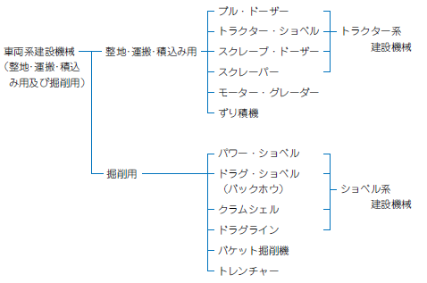
ประเภทและรูปแบบของเครื่องจักรก่อสร้างประเภทยานพาหนะ (สำหรับการปรับผิวดิน / การขนย้าย / การบรรทุก และการขุด) (คำสั่งบังคับใช้กฎหมายความปลอดภัยและอาชีวอนามัยแรงงาน (roudou anzen eiseihou) ตารางแนบที่ 7)
การจำแนกประเภทเเครื่องจักรก่อสร้างประเภทยานพาหนะ
รถดันดิน
รถตัก
เครื่องจักรก่อสร้างประเภทรถแทรกเตอร์
เครื่องจักรก่อสร้าง
ประเภทยานพาหนะ
(สำหรับการปรับผิวดิน / การขนย้าย / การบรรทุก และการขุด)
สำหรับการปรับผิวดิน / การขนย้าย / การบรรทุก
รถขูดย้ายโรยดิน (Scrape dozer)
รถขูดอุ้มดิน
*
รถเกลี่ยดิน
เครื่องขนย้ายหิน
รถขุดไฮดรอลิก (Power shovel)
สำหรับการขุด
รถขุดบุ้งกี๋ลาก
(รถแบคโฮ)
เครื่องจักรก่อสร้างประเภทรถขุด (shoberu)
รถขุดแคลมเชล
รถขุด Dragline
รถขุดบุ้งกี๋
เครื่องขุดร่อง
คู่มือหน้า 2 / คู่มือเสริมหน้า 5

Slide 4
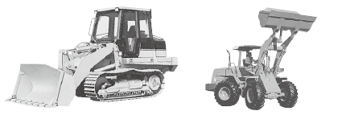
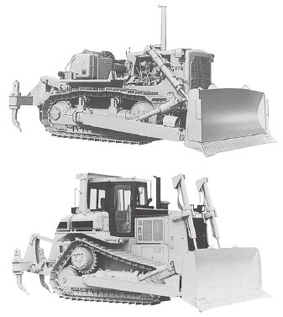
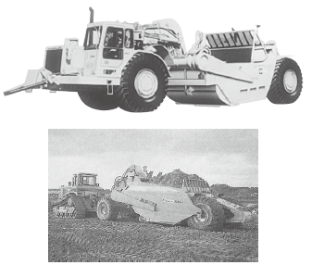
เครื่องจักรสำหรับปรับผิวดิน ขนย้าย และบรรทุก
ตัวอย่างรถตัก
ตัวอย่างรถดันดิน
ตัวอย่างเครื่องขูด
คู่มือหน้า 2 / คู่มือเสริมหน้า 5

Slide 5
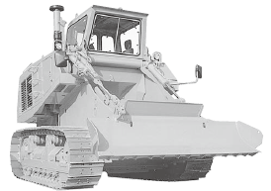
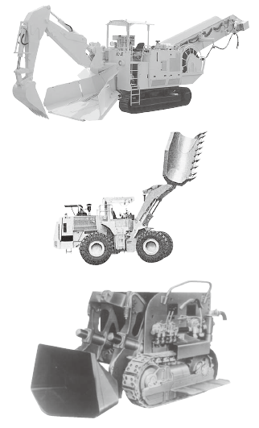
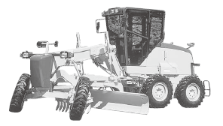
เครื่องจักรสำหรับปรับผิวดิน ขนย้าย และบรรทุก
ตัวอย่างรถขูดย้ายโรยดิน (Scrape dozer)
ตัวอย่างรถเกลี่ยดิน
ตัวอย่างเครื่องขนย้ายหิน
คู่มือหน้า 5 / คู่มือเสริมหน้า 6

Slide 6
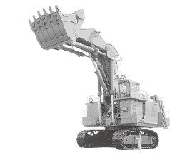
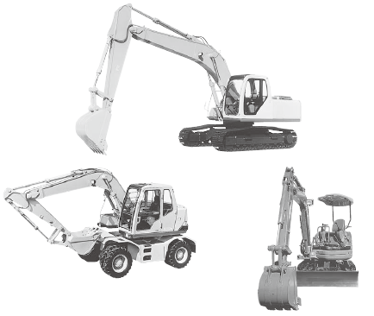
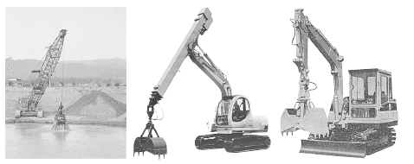
เครื่องจักรสำหรับขุด
ตัวอย่างรถขุดไฮดรอลิก (Power shovel)
ตัวอย่างรถขุดบุ้งกี๋ลาก
ตัวอย่างรถขุดแคลมเชล
คู่มือหน้า 7 / คู่มือเสริมหน้า 8

Slide 7
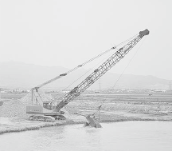
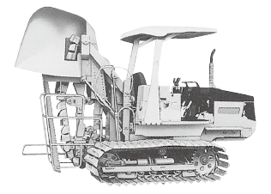
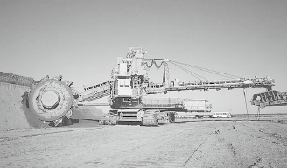
เครื่องจักรสำหรับขุด
ตัวอย่างรถขุด Dragline
ตัวอย่างเครื่องขุดร่อง
ตัวอย่างรถขุดบุ้งกี๋
คู่มือหน้า 9 / คู่มือเสริมหน้า 9

Slide 8
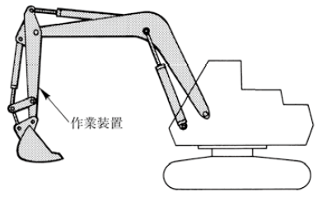
คำศัพท์ที่เกี่ยวกับเครื่องจักรก่อสร้างประเภทยานพาหนะ 1...อุปกรณ์การทำงาน
อุปกรณ์การทำงาน
คู่มือหน้า 10 / คู่มือเสริมหน้า 10

Slide 9
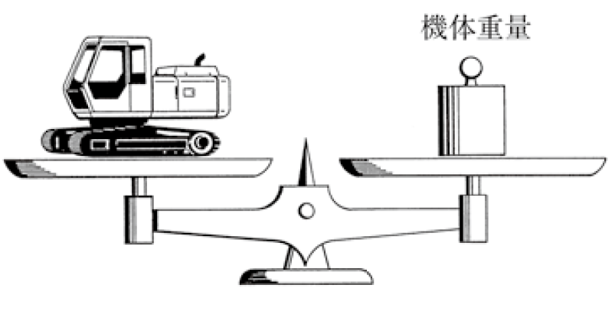
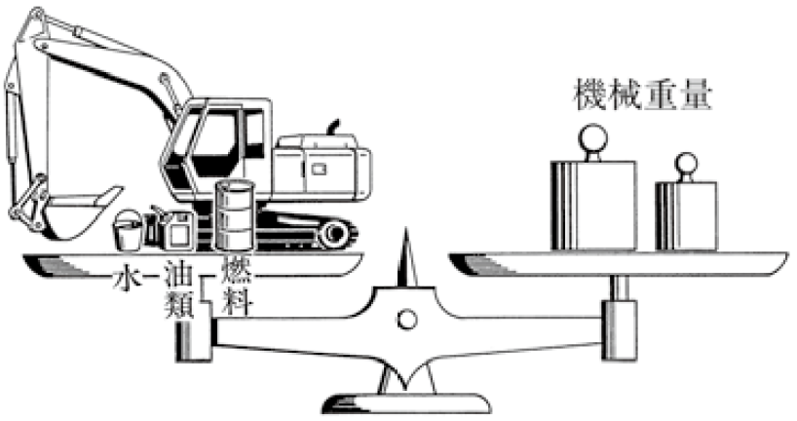
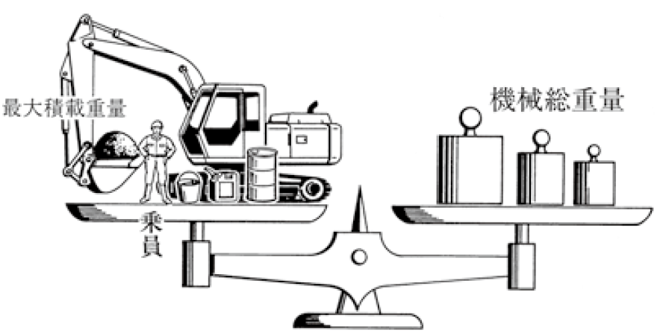
คำศัพท์ที่เกี่ยวกับเครื่องจักรก่อสร้างประเภทยานพาหนะ 2...น้ำหนักของตัวเครื่อง
คำศัพท์ที่เกี่ยวกับเครื่องจักรก่อสร้างประเภทยานพาหนะ 3...น้ำหนักเครื่อง
คำศัพท์ที่เกี่ยวกับเครื่องจักรก่อสร้างประเภทยานพาหนะ 4...น้ำหนักรวมของเครื่อง
น้ำหนักของตัวเครื่อง
น้ำหนักของตัวเครื่อง
น้ำหนักของตัวเครื่อง
น้ำหนักรวม
ของเครื่อง
น้ำหนักบรรทุกสูงสุด
น้ำ
วัตถุประเภทน้ำมัน
เชื้อเพลิง
ผู้โดยสาร (คนขับ)
น้ำ
วัตถุประเภทน้ำมัน
เชื้อเพลิง
น้ำหนักเครื่องจักร
น้ำหนักรวมของเครื่อง
คู่มือหน้า 11 / คู่มือเสริมหน้า 10

Slide 10
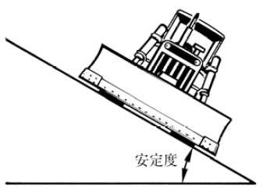
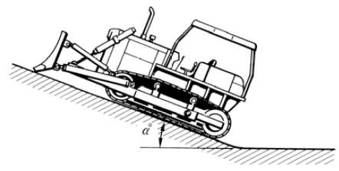
คำศัพท์ที่เกี่ยวกับเครื่องจักรก่อสร้างประเภทยานพาหนะ์ 5...ระดับความเสถียร 6...ความสามารถในการไต่ความชัน
ระดับความเสถียร
ระดับความเสถียร
ความสามารถในการไต่ความชัน
คู่มือหน้า 12 / คู่มือเสริมหน้า 11

Slide 11
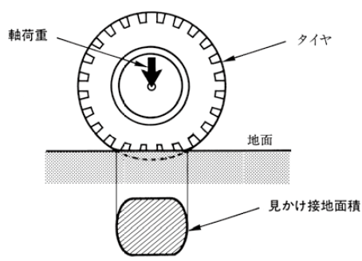
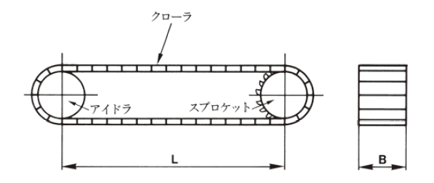


คำศัพท์ที่เกี่ยวกับเครื่องจักรก่อสร้างประเภทยานพาหนะ 7...ความดันที่กดลงบนพื้นเฉลี่ย
(1) แบบตีนตะขาบ
(2) แบบล้อ
$$ความดันที่กดลงบนพื้นเฉลี่ย=\frac{Ｗ×9.8}{Ｓ}=\frac{Ｗ×9.8}{2Ｂ×Ｌ}（kPa）$$
$$ความดันที่กดลงบนพื้นเฉลี่ย=\frac{น้ำหนักบรรทุกในแนวแกน×9.8}{พื้นที่สัมผัสพื้นดินที่เห็น}（kPa）$$
W: มวลรวมของเครื่อง (t)
S: พื้นที่สัมผัสพื้นดินทั้งหมด = 2B x L (m2)
L: ระยะห่างศูนย์กลางของตัวส่งผ่าน (เฟืองส่งผ่าน) กับเฟืองโซ่ (ล้อเฟืองโซ่) (m) ในสภาพมวลรวม
B: ความกว้างของตีนตะขาบ (m)
ตีนตะขาบ
น้ำหนักบรรทุกเพลา
ล้อยาง
ตัวส่งผ่าน
เฟืองโซ่
พื้นดิน
พื้นที่สัมผัสพื้นดินที่เห็น
คู่มือหน้า 13 / คู่มือเสริมหน้า 11

Slide 12
บทที่ 2 เครื่องยนต์ต้นกำลังและอุปกรณ์ไฮดรอลิกสำหรับเครื่องจักรก่อสร้างประเภทยานพาหนะ

Slide 13
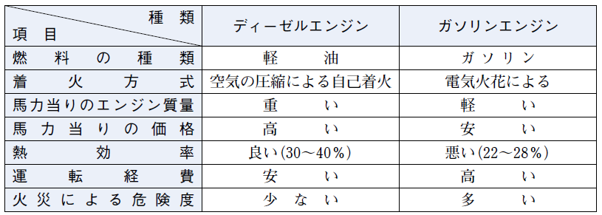
เครื่องยนต์ต้นกำลัง
เปรียบเทียบความแตกต่างระหว่างเครื่องยนต์ดีเซลและเครื่องยนต์เบนซิน
ประเภท
เครื่องยนต์ดีเซล
เครื่องยนต์เบนซิน
หัวข้อ
ประเภทของเชื้อเพลิง
น้ำมันดีเซล (keiyu)
น้ำมันเบนซิน
วิธีจุดติดไฟ
จุดติดไฟด้วยตนเองโดยการบีบอัดของอากาศ
โดยประกายไฟฟ้า
มวลเครื่องยนต์ต่อแรงม้า
หนัก
เบา
ราคาต่อแรงม้า
แพง
ถูก
ประสิทธิภาพเชิงความร้อน
ดี (30-40%)
ไม่ดี (22-28%)
ค่าใช้จ่ายในการใช้งานขับ
ถูก
แพง
ระดับอันตรายจากเพลิงไหม้
น้อย
มาก
คู่มือหน้า 16 / คู่มือเสริมหน้า 12

Slide 14
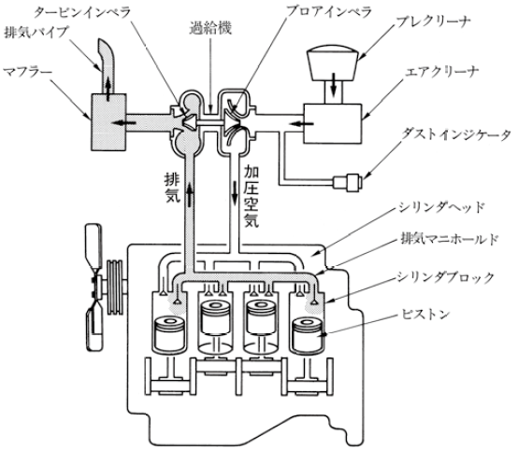
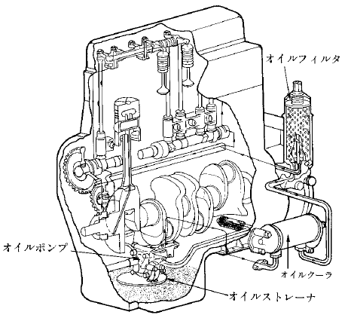
โครงสร้างของเครื่องยนต์ดีเซล
ใบพัด Turbine impeller
ซูเปอร์ชาร์จเจอร์
ใบพัด Blower impeller
วาล์วไอเสีย
Pre-cleaner
ท่อไอเสีย
เครื่องฟอกอากาศ
ไส้กรองน้ำมัน
เครื่องวัดฝุ่น
ไอเสีย
อากาศที่เพิ่มแรงดัน
ฝาสูบ
ท่อรวมไอเสีย
เสื้อสูบ
ลูกสูบ
ปั้มน้ำมัน
ออยคูลเลอร์
ตะแกรงกรองน้ำมัน
ตัวอย่างอุปกรณ์ไอดี / ไอเสีย
ตัวอย่างระบบอุปกรณ์หล่อลื่น
คู่มือหน้า 18 / คู่มือเสริมหน้า 12

Slide 15
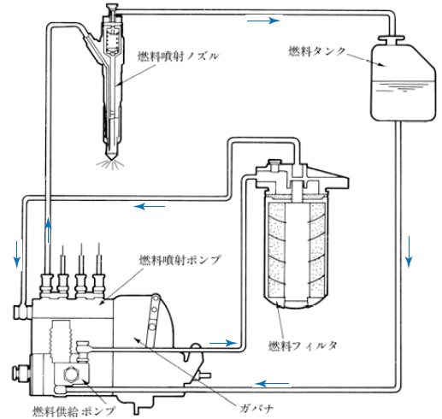
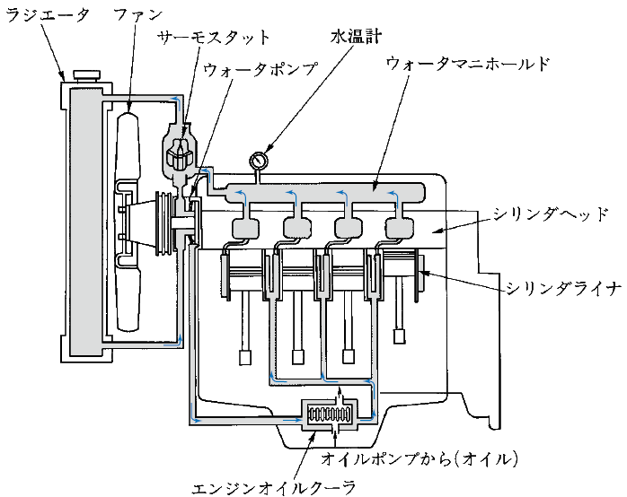
โครงสร้างของเครื่องยนต์ดีเซล
หม้อน้ำ
พัดลม
เครื่องวัดอุณหภูมิน้ำ
หัวฉีดเชื้อเพลิง
ถังน้ำมันเชื้อเพลิง
เทอร์โมสตัท
ปั๊มน้ำ
ท่อรวมน้ำ
ฝาสูบ
ปลอกสูบ
ปั๊มฉีดเชื้อเพลิง
กรองน้ำมันเชื้อเพลิง
จากปั้มน้ำมัน (น้ำมัน)
ออยคูลเลอร์น้ำมันเครื่อง
ปั๊มจ่ายเชื้อเพลิง
ตัวควบคุม
ตัวอย่างเครื่องยนต์แบบระบายความร้อนด้วยน้ำ
ตัวอย่างระบบอุปกรณ์เชื้อเพลิง
คู่มือหน้า 19 / คู่มือเสริมหน้า 13

Slide 16
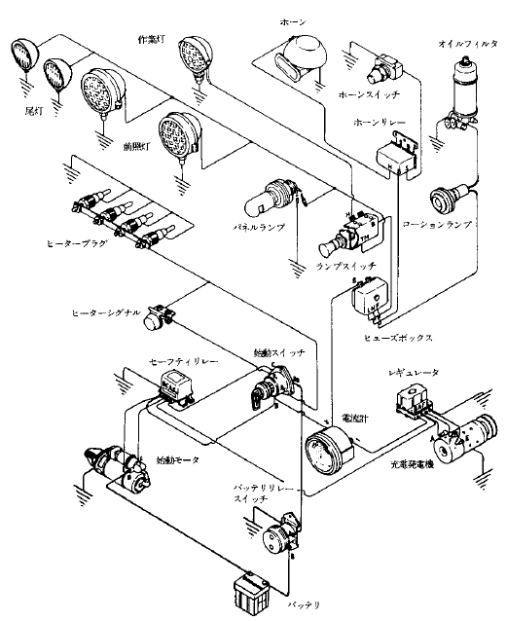
โครงสร้างของเครื่องยนต์ดีเซล
ไฟทำงาน
แตร
ไส้กรองน้ำมัน
ไฟท้าย
สวิตช์แตร
รีเลย์แตร
ไฟหน้า
ไฟบนแผง
ไฟเตือน
ปลั๊กฮีตเตอร์
สวิตช์ไฟ
สัญญาณฮีตเตอร์
สวิตช์สตาร์ท
กล่องฟิวส์
เซฟตี้รีเลย์
อุปกรณ์ปรับระดับ
แอมมิเตอร์
มอเตอร์สตาร์ท
สวิตช์รีเลย์สำหรับแบตเตอรี่
เครื่องชาร์จและกำเนิดไฟฟ้า
แบตเตอรี่
ตัวอย่างวงจรไฟฟ้า
คู่มือหน้า 20 / คู่มือเสริมหน้า 13

Slide 17
เชื้อเพลิง / น้ำมันเครื่อง
น้ำมันเครื่องมีหน้าที่ดังต่อไปนี้
(1) หน้าที่การหล่อลื่น
(2) หน้าที่การระบายความร้อน
(3) หน้าที่การปิดผนึก
(4) หน้าที่การทำความสะอาด
(5) หน้าที่การป้องกันสนิม
น้ำมันเครื่องมีหลายชื่อ จำเป็นต้องใช้ชื่อตามมาตรฐานที่กำหนดไว้ในคู่มือการใช้งานเครื่องจักรก่อสร้าง ฯลฯ
คู่มือหน้า 22 / คู่มือเสริมหน้า 13

Slide 18
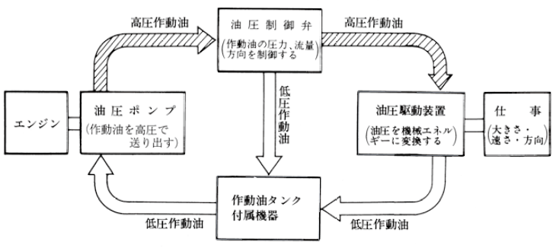
อุปกรณ์ไฮดรอลิก
น้ำมันไฮดรอลิกแรงดันสูง
วาล์วควบคุมไฮดรอลิก
(ควบคุมแรงดัน, ทิศทางและอัตราการไหลของน้ำมันไฮดรอลิก)
น้ำมันไฮดรอลิกแรงดันสูง
น้ำมันไฮดรอลิก
แรงดันต่ำ
ปั๊มไฮดรอลิก
(ส่งน้ำมันไฮดรอลิกด้วยแรงดันสูง)
อุปกรณ์ขับเคลื่อนไฮดรอลิก
(เปลี่ยนไฮดรอลิกเป็นพลังงานกลสำหรับเครื่องจักร)
งาน
(ขนาด / ความเร็ว / ทิศทาง)
เครื่องยนต์
อุปกรณ์ประกอบถังน้ำมันไฮดรอลิก
น้ำมันไฮดรอลิกแรงดันต่ำ
น้ำมันไฮดรอลิกแรงดันต่ำ
คู่มือหน้า 24 / คู่มือเสริมหน้า 14

Slide 19
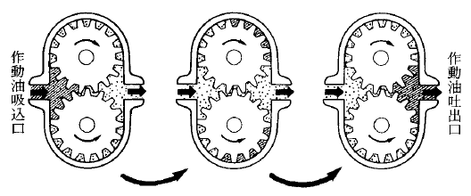
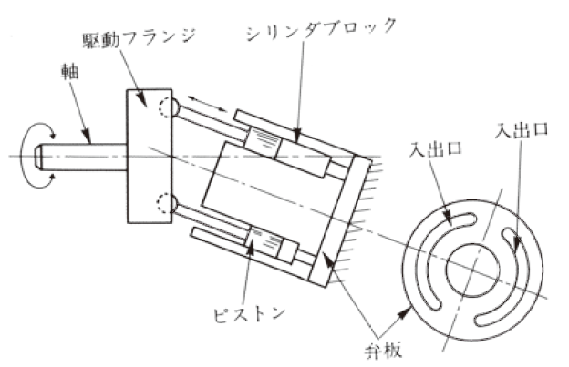
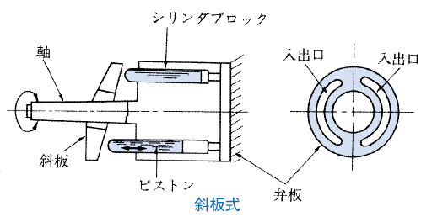
ปั๊มไฮดรอลิก (1) ปั๊มเกียร์ (2) ปั๊มลูกสูบ แบบเพลาเอียง, แบบแผ่น Swashplate
ช่องดูดน้ำมันไฮดรอลิก
ช่องจ่ายน้ำมันไฮดรอลิก
ภาพรวมของหลักการทำงานของปั๊มเกียร์
หน้าแปลนเพลาขับ
เสื้อสูบ
เพลา
เสื้อสูบ
ช่องเข้า-ออก
เพลา
ช่องเข้า-ออก
ช่องเข้า-ออก
ช่องเข้า-ออก
แผ่น Swashplate
ลูกสูบ
ลูกสูบ
แผ่นวาล์ว
แผ่นวาล์ว
แบบเพลาเอียง แบบแผ่น Swashplate
คู่มือหน้า 25 / คู่มือเสริมหน้า 14

Slide 20
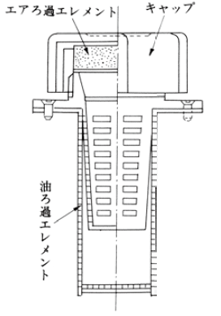
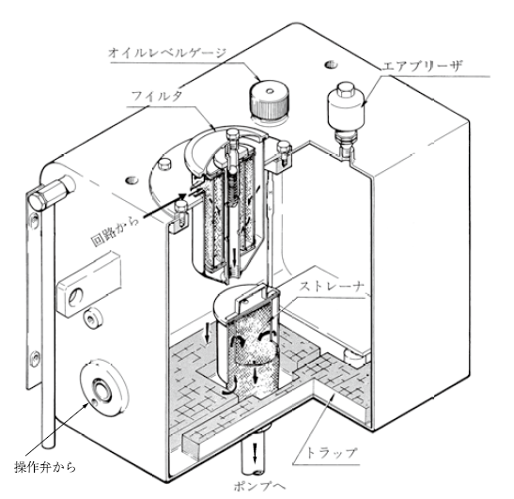
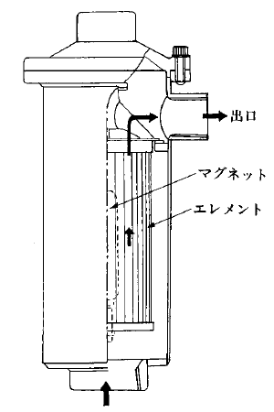
ถังน้ำมันไฮดรอลิก
ตัวอย่างชุดไส้กรองอากาศรวม
ไส้กรองอากาศ
แคป
ถังน้ำมันไฮดรอลิก
เกจวัดระดับน้ำมัน
ชุดไส้กรองอากาศ
ไส้กรอง
ไส้กรองน้ำมัน
จากวงจร
ไส้กรองสำหรับเส้นทางท่อ
เครื่องกรอง
ทางออก
แม่เหล็ก
ไส้
จากหัวควบคุม
ตัวดัก
ไปยังปั๊ม
คู่มือหน้า 31 / คู่มือเสริมหน้า 14

Slide 21
บทที่ 3 โครงสร้างของอุปกรณ์ที่เกี่ยวข้องกับการทำงานของเครื่องจักรก่อสร้างประเภทยานพาหนะ

Slide 22
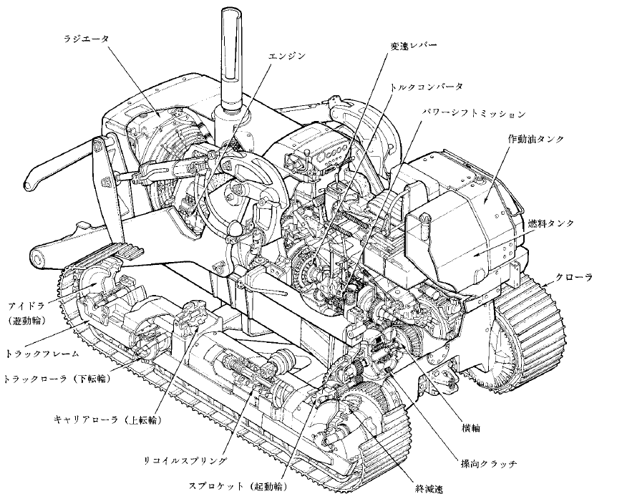
รถแทรกเตอร์แบบตีนตะขาบ
หม้อน้ำ
คันเกียร์
เครื่องยนต์
ทอร์กคอนเวอร์เตอร์
ตัวเปลี่ยนกำลัง
ถังน้ำมันไฮดรอลิก
ถังน้ำมันเชื้อเพลิง
ตีนตะขาบ
ตัวส่งผ่าน (เฟืองส่งผ่าน)
โครงล้อสายพาน
ลูกกลิ้งตาม (ลูกรอกตัวล่าง)
ลูกกลิ้งลำเลียง (ลูกรอกตัวบน)
เพลาแกนนอน
คอยล์สปริง
คลัตช์เลี้ยว
เฟืองโซ่ (ล้อเฟืองโซ่)
ตัวลดความเร็วสุดท้าย
ตัวอย่างโครงสร้างรถแทรกเตอร์ตีนตะขาบ
คู่มือหน้า 35 / คู่มือเสริมหน้า 15

Slide 23
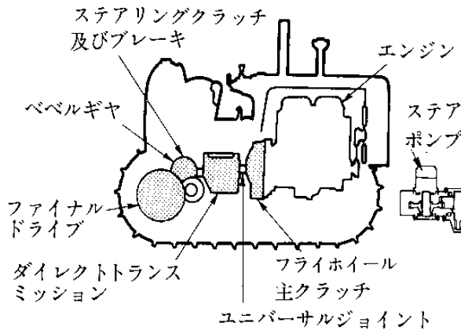
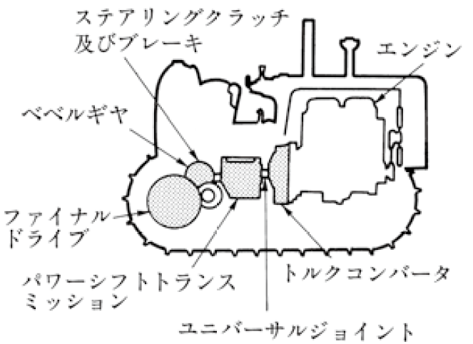
รถแทรกเตอร์แบบตีนตะขาบ
คลัตช์พวงมาลัย
และเบรก
เครื่องยนต์
เฟืองดอกจอก
ปั๊มพวงมาลัย
ชุดขับ
สุดท้าย
(Final drive)
คลัตช์พวงมาลัย
และเบรก
เครื่องยนต์
ตัวส่งกำลังตรง
คลัตช์หลักของ
ล้อตุนกำลัง
เฟืองดอกจอก
ข้อต่ออเนกประสงค์
ตัวอย่างอุปกรณ์ส่งกำลังแบบขับเคลื่อนโดยตรง
ชุดขับ
สุดท้าย
(Final drive)
ตัวเปลี่ยนการส่งกำลัง
ทอร์กคอนเวอร์เตอร์
ข้อต่ออเนกประสงค์
ตัวอย่างอุปกรณ์ส่งกำลังแบบพาวเวอร์ชิฟท์
คู่มือหน้า 35 / คู่มือเสริมหน้า 15

Slide 24
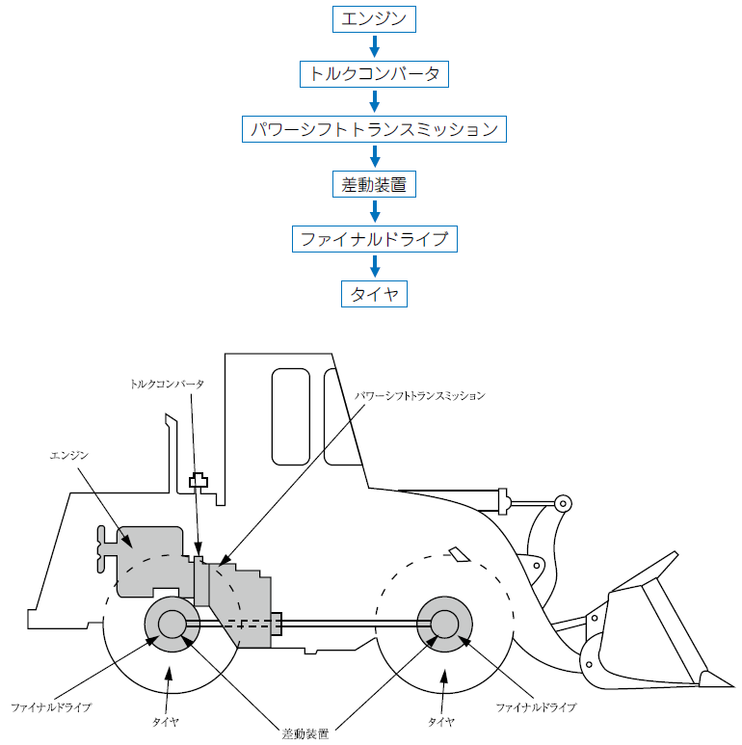
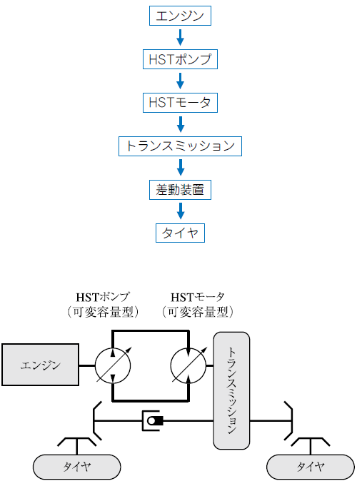
รถแทรกเตอร์แบบล้อ
เครื่องยนต์
เครื่องยนต์
ทอร์กคอนเวอร์เตอร์
ปั๊ม HST
ตัวเปลี่ยนการส่งกำลัง
มอเตอร์ HST
เฟืองท้าย
ชุดขับสุดท้าย (Final drive)
ตัวส่งกำลัง
ล้อยาง
เฟืองท้าย
ทอร์กคอนเวอร์เตอร์
ล้อยาง
ตัวเปลี่ยนการส่งกำลัง
เครื่องยนต์
ปั๊ม HST
(แบบความจุผันแปร)
มอเตอร์ HST
(แบบความจุผันแปร)
เครื่องยนต์
ตัวส่งกำลัง
ชุดขับสุดท้าย (Final drive)
ล้อยาง
ล้อยาง
ชุดขับสุดท้าย
(Final drive)
ล้อยาง
ล้อยาง
เฟืองท้าย
ตัวอย่างการส่งกำลังแบบทอร์กคอนเวอร์เตอร์
ตัวอย่างการส่งกำลังแบบ HST (Hydro-Static-Transmission)
คู่มือหน้า 47 / คู่มือเสริมหน้า 16

Slide 25
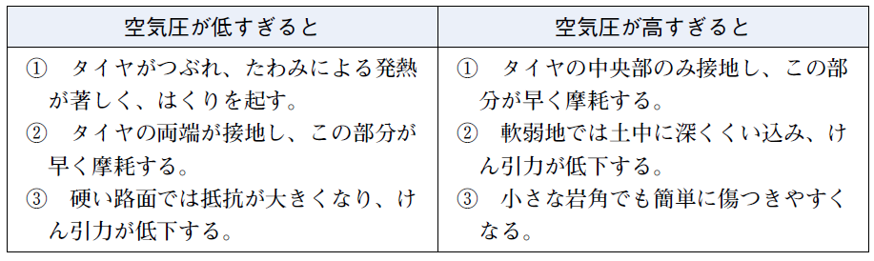
รถแทรกเตอร์แบบล้อ ล้อยาง
ความดันลมล้อยาง
หากความดันอากาศต่ำเกินไป
หากความดันอากาศสูงเกินไป
(1) ล้อยางบดยุบ เกิดความร้อนจากการบิดตัวอย่างรุนแรงจนฉีกขาด
(2) ขอบล้อยางทั้งสองข้างจะสัมผัสพื้น และบริเวณนี้จะสึกหรออย่างรวดเร็ว
(3) บนพื้นผิวถนนที่แข็ง ความต้านทานจะเพิ่มขึ้นและแรงฉุดลากจะลดลง
(1) เฉพาะส่วนกลางของล้อยางเท่านั้นที่จะสัมผัสพื้น และบริเวณนี้จะสึกหรออย่างรวดเร็ว
(2) บนพื้นดินอ่อนนุ่ม ล้อจะกินลึกเข้าไปในดิน และแรงฉุดลากจะลดลง
(3) แม้แต่มุมเล็กๆ ของก้อนหิน ก็อาจทำให้เสียหายได้ง่าย
คู่มือหน้า 53 / คู่มือเสริมหน้า 17

Slide 26
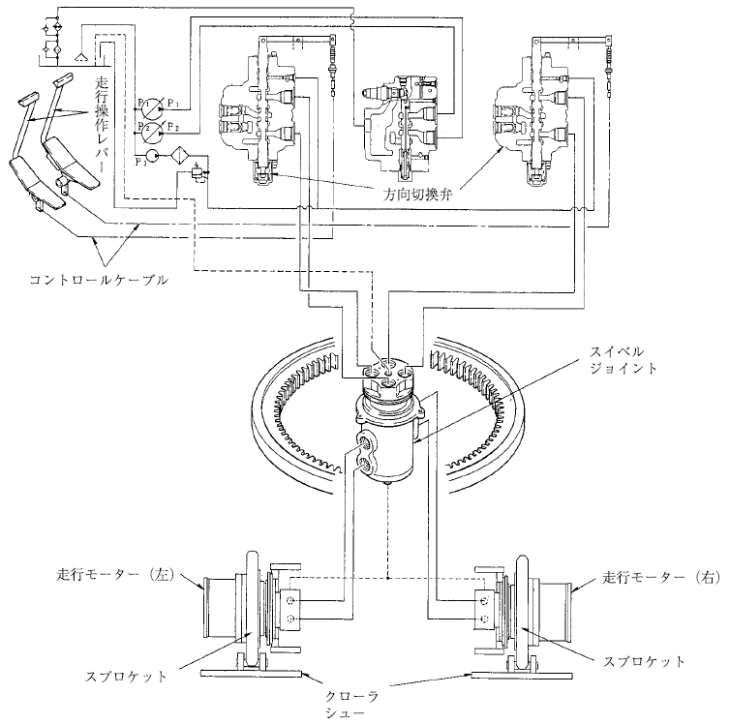
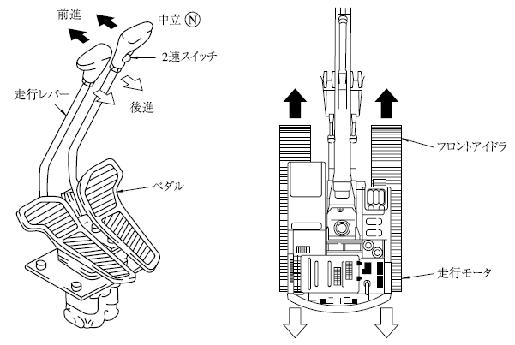
เครื่องจักรก่อสร้างประเภทรถขุดแบบไฮดรอลิก (แบบตีนตะขาบ)
คันควบคุมการวิ่ง
วาล์วเปลี่ยนทิศทาง
เดินหน้า
เกียร์ว่าง
สวิตช์เกียร์ 2
สายเคเบิลควบคุม
คันโยกวิ่ง
ถอยหลัง
ข้อต่อหมุน (Swivel joint)
ตัวส่งผ่านด้านหน้า
แป้นเหยียบ
มอเตอร์วิ่ง
มอเตอร์วิ่ง (ซ้าย)
มอเตอร์วิ่ง (ขวา)
ตัวอย่างอุปกรณ์ควบคุมการวิ่งแบบตีนตะขาบ
เฟืองโซ่
เฟืองโซ่
แผ่นตีนตะขาบ
ตัวอย่างวงจรไฮดรอลิกสำหรับเครื่องจักรก่อสร้างประเภทรถขุดแบบไฮดรอลิก
คู่มือหน้า 57 / คู่มือเสริมหน้า 18

Slide 27
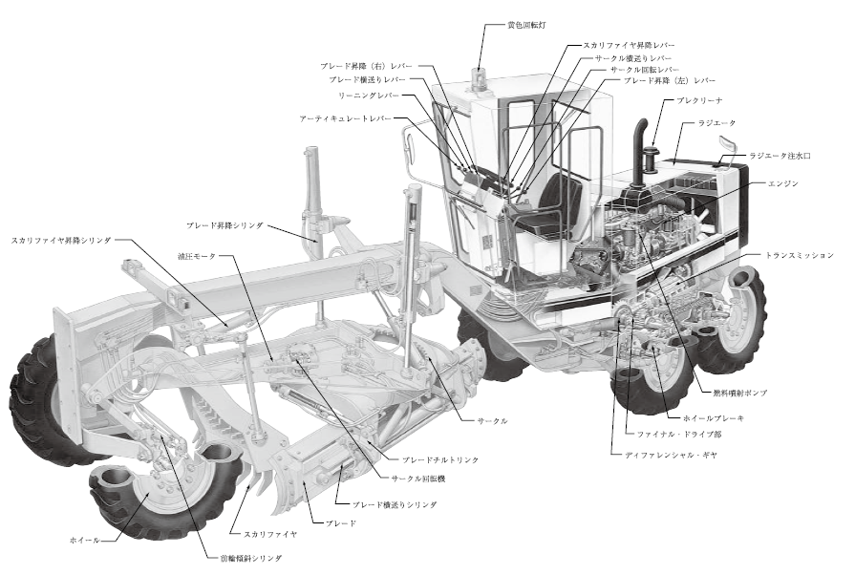
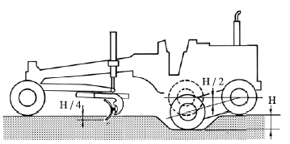
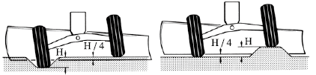
รถเกลี่ยดิน
ตัวอย่างโครงสร้างรถเกลี่ยดิน
ไฟสัญญาณชนิดหมุนสีเหลือง
คันยกชุดคราด
คันยกใบมีดขึ้น-ลง (ขวา)
คันเลื่อนชุดวงเดือนออกข้าง
คันขยับใบมีดออกด้านข้าง
คันหมุนชุดวงเดือน
คันบังคับเอียงล้อ
คันยกใบมีดขึ้น-ลง (ซ้าย)
คันบังคับหักเลี้ยวกลางลำตัว
Pre-cleaner
หม้อน้ำ
ช่องเติมน้ำหม้อน้ำ
เครื่องยนต์
กระบอกสูบยกคราดขุดดินขึ้น-ลง
กระบอกสูบยกใบมีดขึ้น-ลง
มอเตอร์
ไฮดรอลิก
ตัวส่งกำลัง
ปั๊มฉีดเชื้อเพลิง
ชุดวงเดือน
เบรกล้อ
ส่วนชุดขับสุดท้าย (Final drive)
Tilt blade link
เฟืองท้าย
เครื่องหมุนชุดวงเดือน
ใบมีด
กระบอกสูบขยับใบมีดออกด้านข้าง
ตัวอย่างการแกว่งขึ้น-ลง
ล้อ
ชุดคราด
กระบอกสูบเอียงล้อหน้า
ตัวอย่างการทำงานของเพลาหน้า
คู่มือหน้า 63 / คู่มือเสริมหน้า 19

Slide 28
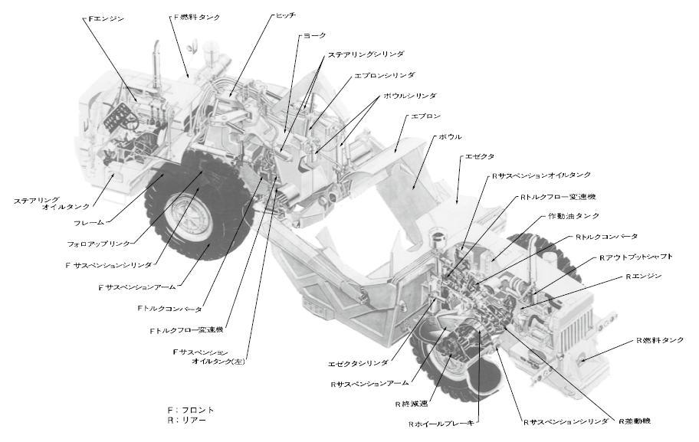
เครื่องขูด
ตัวอย่างโครงสร้างเครื่องขูดมอเตอร์
เครื่องยนต์ F
ถังเชื้อเพลิง F
ตัวพ่วงเกี่ยว (Hitch)
เทียม
กระบอกสูบบังคับเลี้ยว (Steering)
กระบอกสูบ Apron
กระบอกสูบกระบะ (Bowl)
Apron
กระบะ (Bowl)
Ejector
ถังน้ำมัน Suspension R
ถังน้ำมัน Steering
Torque flow transmission R
โครง
ถังน้ำมันไฮดรอลิก
Follow-up link
ทอร์กคอนเวอร์เตอร์ R
กระบอกสูบ Suspension F
เพลาส่งกำลัง R
แขน Suspension F
เครื่องยนต์ R
ทอร์กคอนเวอร์เตอร์ F
Torque flow transmission F
ถังเชื้อเพลิง R
Suspension F
ถังน้ำมัน (ซ้าย)
กระบอกสูบ Ejector
แขน Suspension R
F: หน้า
R: หลัง
ตัวลดความเร็วสุดท้าย R
เบรกล้อ R
กระบอกสูบ Suspension R
เฟืองท้าย R
คู่มือหน้า 66 / คู่มือเสริมหน้า 20

Slide 29
บทที่ 4 การจัดการอุปกรณ์ที่เกี่ยวข้องกับการทำงานของเครื่องจักรก่อสร้างประเภทยานพาหนะ

Slide 30
การจัดการการออกวิ่ง
(1) ก่อนสตาร์ทเครื่องยนต์
(2) การสตาร์ทเครื่องยนต์
(3) หลังสตาร์ทเครื่องยนต์
คู่มือหน้า 69 / คู่มือเสริมหน้า 21

Slide 31
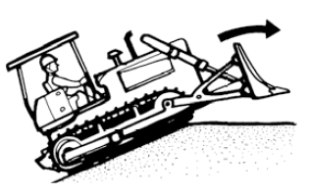
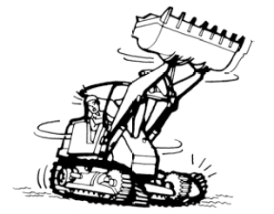
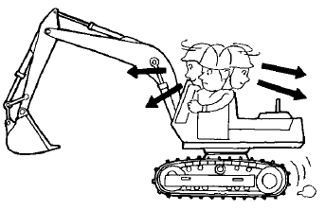
การจัดการขณะวิ่ง
(1) การออกตัว
(2) ขณะวิ่ง
สิ่งที่ควรคำนึงถึงเมื่อไต่ขึ้นไปถึงยอดเนิน
สิ่งที่ควรคำนึงถึงเมื่อหมุนด้วยความเร็วสูงในจังหวะนั้น
การตรวจสอบทิศทางการหันของเครื่องจักรเมื่อเดินหน้าหรือถอยหลัง ฯลฯ
คู่มือหน้า 72 / คู่มือเสริมหน้า 23

Slide 32
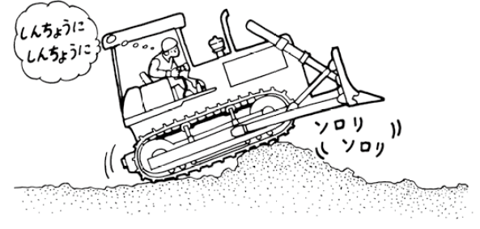



การจัดการขณะวิ่ง
(3) การไต่ขึ้น-ลงเนิน และอื่นๆ
(4) การหยุดวิ่ง
ระวังดี ๆ
ระวังดี ๆ
ช้า ๆ
ช้า ๆ
สิ่งที่ควรคำนึงถึงเมื่อข้ามสิ่งกีดขวาง
ตัวอย่างการใช้กระดานพาด ฯลฯ บนพื้นดินอ่อนนุ่ม
ตัวอย่างที่ห้ามล้อบนทางลาด
คันเกียร์
เดินเบา
ประมาณ 5 นาที
ก้านคลัตช์
แป้นเบรก ล็อก
ตัวอย่างการหยุดบนทางลาด
คู่มือหน้า 74 / คู่มือเสริมหน้า 25

Slide 33

การจัดการเมื่อจอดรถ (จอดเครื่อง)
สิ่งที่ควรคำนึงถึงเมื่อจอดรถ
จาระบี น้ำมัน ฯลฯ
1 ... จาระบี
2 ... สารกันเยือกแข็ง
3 ... น้ำมัน
คู่มือหน้า 76 / คู่มือเสริมหน้า 27

Slide 34
บทที่ 5 โครงสร้างและประเภทของอุปกรณ์ที่เกี่ยวข้องกับการทำงานกับเครื่องจักรก่อสร้างประเภทยานพาหนะ

Slide 35




โครงสร้างและประเภทของอุปกรณ์งานก่อสร้างประเภทรถแทรกเตอร์
กระบอกสูบดัมพ์
เฟรมด้านข้าง
ก้านปรับเอียง
กระบอกสูบยกแขน
อาร์มยก
บุ้งกี๋
ตัวอย่างการทำงานด้วยไฮดรอลิกของรถตักแบบตีนตะขาบ
ตัวอย่างรถดันดินเอียงใบมีด (Angle dozer)
ตัวอย่างรถดันดินแบบตรง
ตัวอย่างรถติดคราดดันดิน
คู่มือหน้า 79 / คู่มือเสริมหน้า 29

Slide 36






โครงสร้างและประเภทของอุปกรณ์งานก่อสร้างประเภทรถแทรกเตอร์
ตัวอย่างรถดันดิน U Dozer
ตัวอย่างรถดันดินตัดแต่ง
ตัวอย่างริปเปอร์
ตัวอย่างรถดันดินสำหรับพื้นที่ชุ่มน้ำ
ตัวอย่างรถดันดิน (Push dozer)
ตัวอย่างรถตักดินล้อยาง
คู่มือหน้า 82 / คู่มือเสริมหน้า 31

Slide 37


อุปกรณ์ความปลอดภัย ฯลฯ
1 ... ไฟหน้า
2 ... อุปกรณ์เตือนภัย
3 ... อุปกรณ์ป้องกันเหนือศีรษะและอุปกรณ์ป้องกันการพลิกคว่ำ (ROPS)
ตัวอย่างอุปกรณ์ป้องกันการพลิกคว่ำ
ตัวอย่างสลักนิรภัยของอาร์มยก ฯลฯ
ตัวอย่างอุปกรณ์ป้องกันการพลิกคว่ำ
คู่มือหน้า 85 / คู่มือเสริมหน้า 33

Slide 38



โครงสร้างและประเภทของอุปกรณ์งานก่อสร้างประเภทรถขุด (shoberu)
กระบอกสูบอาร์ม
อาร์ม
กระบอกสูบอาร์ม
อาร์ม
บูม
กระบอกสูบบุ้งกี๋
บูม
กระบอกสูบบุ้งกี๋
กระบอกสูบบูม
ตัวยึด (Strap)
กระบอกสูบบูม
ตัวยึด (Strap)
ก้านยึด (Strap rod)
บุ้งกี๋สำหรับรถขุดลาก
ก้านยึด (Strap rod)
รถขุดบุ้งกี๋ลาก
รถขุดไฮดรอลิก
บุ้งกี๋สำหรับรถขุดไฮดรอลิก
ตัวอย่างอุปกรณ์การทำงานสำหรับรถขุดแบบไฮดรอลิก
หัว
เชือกสลิงสำหรับพยุง
เชือกสลิงสำหรับเปิด-ปิด
อาร์ม
แท็กไลน์
เชือกสลิง
สำหรับพยุง
เชือกสลิงสำหรับเปิด-ปิด
ฝา
แท็กไลน์
เพลาหลัก
ตัวถ่วง
น้ำหนัก
ตะขอ Claw
ตัวอย่างอุปกรณ์การทำงานแบบรถขุดแคลมเชลเชิงกล
คู่มือหน้า 86 / คู่มือเสริมหน้า 35

Slide 39




อุปกรณ์ความปลอดภัย ฯลฯ
ขณะขึ้นหรือลุกนั่ง (ใส่ล็อก)
ขณะทำงาน (ปลดล็อก)
คันบังคับ
สวิตซ์
ตัวจับเวลา
โซลินอยด์วาล์ว
ตำแหน่ง
มาตรฐาน
แบตเตอรี่
มอเตอร์สวิง
ปั๊มควบคุม
เครื่องยนต์
ถังน้ำมันไฮดรอลิก
ล็อก
อิสระ
ตัวอย่างคันล็อก
ตัวอย่างเบรกจอดแบบหมุน
ตำแหน่งที่ปล่อยบูม
ตำแหน่งที่
บูมยกขึ้น
Backstop
A-Frame
Stop bolt
บูม
บูม
ความยาวโบลต์
80°
(สำหรับการ
ปรับความ
แม่นยำใน
การทำงาน)
ตัวอย่างอุปกรณ์ป้องกันบูมล้ม
ตัวอย่างอุปกรณ์หยุดการกระเพื่อมของบูม
คู่มือหน้า 90 / คู่มือเสริมหน้า 36

Slide 40



รถเกลี่ยดิน
Revolving gear chamber
แขนขึ้น-ลง
หมุนใบมีด
เอียงล้อ
ยกใบมีดขึ้น-ลง (ขวา)
Spheric Joint
Link ขึ้น-ลง
Lateral feed gear chamber
แขนลาก
ชุดวงเดือน
ใบมีด
Tilt blade link
ตัวอย่างอุปกรณ์ใบมีด
ยกใบมีดขึ้น-ลง (ซ้าย)
ขยับแขนลากออกทางด้านข้าง
ตัวอย่างอุปกรณ์ชุดคราด
ตัวอย่างการควบคุมอุปกรณ์การทำงานของรถเกลี่ยดิน
คู่มือหน้า 92 / คู่มือเสริมหน้า 38

Slide 41


เครื่องขูด
เครื่องขนย้ายหิน
Ejector
แขน Apron
กระบอกสูบ
บูม
สายพาน
เทียม
อาร์ม
กระบะ
(Bowl)
บุ้งกี๋
เฟรมหมุน
ขอบตัด
กระบอกสูบกระบะ (Bowl)
Apron
ตัวอย่างอุปกรณ์การทำงานของเครื่องขูด
ตัวอย่างอุปกรณ์การทำงานของรถตักแบบขูด
คู่มือหน้า 94 / คู่มือเสริมหน้า 39

Slide 42
บทที่ 6 การจัดการอุปกรณ์ที่เกี่ยวข้องกับการทำงานกับ
เครื่องจักรก่อสร้างประเภทยานพาหนะ ฯลฯ

Slide 43


รถดันดิน 1...หลักพื้นฐานในการควบคุม
แป้นเหยียบลดความเร็ว
แป้นคลัตช์
แป้นเบรก
ยกลอย
เอาลง (sage)
ถอยหลัง
(เร่งความเร็ว)
เดินหน้า
(เร่งความเร็ว)
เอียงซ้าย
เอียงขวา
เลี้ยวซ้าย
เลี้ยวขวา
(คันบังคับเลี้ยว)
คันเกียร์
ชุดเดินหน้า-ถอยหลัง
ที่นั่งคนขับ
ยก (age)
(คันโยกการทำงาน)
ตัวอย่างอุปกรณ์ควบคุมของรถดันดิน
วิธีควบคุมมาตรฐานของรถดันดิน
คู่มือหน้า 97 / คู่มือเสริมหน้า 41

Slide 44


รถดันดิน 1...หลักพื้นฐานในการควบคุม
ขนาดมุม
การดันแบบตรง
การดันแบบทำมุม
ตัวอย่างการทำมุม
ท่าทำมุมของรถ PAT
คู่มือหน้า 99 / คู่มือเสริมหน้า 42

Slide 45



รถดันดิน 1...หลักพื้นฐานในการควบคุม
ก้านรั้ง (Brace)
ขนาดการเอียง
การเอียง
ท่าเอียงของรถ PAT
ตัวอย่างการเอียง
ก้านรั้ง (Brace)
การปรับมุมคมใบมีด
คู่มือหน้า 100 / คู่มือเสริมหน้า 42

Slide 46


รถดันดิน 2...การทำงานพื้นฐาน
ตัวอย่างการวิ่งบนพื้นที่ลาดเอียง
ตัวอย่างการควบคุมใบมีด
คู่มือหน้า 101 / คู่มือเสริมหน้า 43

Slide 47



งานขุด
(1)
(2)
(3)
ตัวอย่างงาน Side cut (a)
(1)
(2)
(3)
ตัวอย่างการดันดินขุดร่อง
(4)
(5)
(6)
ความสูง
ของใบมีด
40-50 ซม.
ตัวอย่างงานขุดร่อง
ตัวอย่างงาน Side cut (b)
น้ำ
น้ำ
(1)
(2)
น้ำ
น้ำ
(3)
(4)
ตัวอย่างการระบายน้ำบนพื้นดินลาดชัน (nori men haisui)
ตัวอย่างงาน Side cut (c)
ตัวอย่างงาน Side cut
คู่มือหน้า 103 / คู่มือเสริมหน้า 44

Slide 48




งานดันดิน
ดัน 2 ขั้น !
ตัวอย่างการดัน 2 ขั้น
ตัวอย่างงานดันแบบเรียงตามกัน
ตัวอย่างงานขุดร่อง
ตัวอย่างงานดันดินแบบคู่ขนาน
ตัวอย่างงานเกลี่ยให้เท่ากัน
คู่มือหน้า 105 / คู่มือเสริมหน้า 46

Slide 49


งานคันดิน (morido)
(สามารถบดอัดได้)
(ไม่สามารถบดอัดได้)
(สามารถบดอัดได้)
(ไม่สามารถบดอัดได้)
ตัวอย่างการบดอัดของงานคันดิน (morido)
ตัวอย่างงานคันดิน (morido)
คู่มือหน้า 107 / คู่มือเสริมหน้า 47

Slide 50



การเก็บงาน
ลดใบมีดลงในสถานที่ที่เป็นพื้นราบ
ควบคุมใช้ใบมีดขึ้นลง
เก็บงานละเอียดด้วยรถเกลี่ยดิน
1 ใน 4 ของความกว้างใบมีด
ตัวอย่างการเก็บงาน
ตัวอย่างการเก็บงานหยาบ
ตัวอย่างอุปกรณ์ควบคุมใบมีด
คู่มือหน้า 109 / คู่มือเสริมหน้า 48

Slide 51






การประยุกต์ใช้งาน
ตัดต้นไม้ด้วยเลื่อยไฟฟ้า ฯลฯ เตรียมไว้ก่อน
กรณีที่เป็นไม้ไผ่และพุ่มไม้ ควรใช้ความลึก 20-30 เซนติเมตร
ตัวอย่างงานถอนรากต้นไม้และกำจัดวัชพืช
ตัวอย่างการตัดรากไม้ไผ่และพุ่มไม้ ฯลฯ
รถติดคราดดันดิน
ตัวอย่างงานกำจัดหินก้อนใหญ่
ตัวอย่างงานกำจัดผิวถนน
ตัวอย่างงานถมกลับ (umemodoshi sagyo)
คู่มือหน้า 109 / คู่มือเสริมหน้า 50

Slide 52






งานทลาย
(1) การทลายมวลหิน
(2) การทลายย้อนเสี้ยน (sakame)
(ไม่ดี)
(ดี)
ริปเปอร์ขาเดียว และริปเปอร์หลายขา
งานริปเปอร์กรณีมวลหินและการย้อนเสี้ยน (sakame)
งานริปเปอร์
ตัวอย่างการขับผ่านพื้นดินอ่อนนุ่ม
ระดับลาดเอียงลงและการทลายเป็นรูปกากบาท
ตัวอย่าง Shoe สำหรับพื้นดินอ่อนนุ่ม
คู่มือหน้า 112 / คู่มือเสริมหน้า 52

Slide 53

รถตัก
ระบบเฝ้าสังเกตอิเล็กทรอนิกส์
อุปกรณ์บอกทิศทาง
สวิตช์เบรกจอด
สวิตช์ยก
ขึ้น-ลง
สวิตช์ล็อกการทำงาน
คันควบคุมอุปกรณ์การทำงาน
แป้นเบรก
แป้นคันเร่ง
ตัวอย่างอุปกรณ์ควบคุมของรถตัก
คู่มือหน้า 115 / คู่มือเสริมหน้า 56

Slide 54


รถตัก
ตัวอย่างการควบคุมอาร์มยกและบุ้งกี๋
ตัวอย่างความสูงของบุ้งกี๋ขณะวิ่ง
คู่มือหน้า 116 / คู่มือเสริมหน้า 56

Slide 55




งานขุด
ตัวอย่างงานขุด (1)
ตัวอย่างงานขุด (2)
การล้วงขุด (sukashi bori) เป็นสิ่งที่อันตราย
ตัวอย่างงานขุด (3)
ตัวอย่างงานขุด (4)
คู่มือหน้า 118 / คู่มือเสริมหน้า 57

Slide 56



งานบรรทุกขนย้าย
ความสูงของฮินจ์พิน
เริ่มบรรทุกใส่
เสร็จสิ้น
ตัวอย่างงานบรรทุกขนย้าย
ตัวอย่างลักษณะการบรรทุก (1)
เสถียร
บรรทุกฝั่งเดียว
บรรทุกฝั่งเดียวจึงไม่เสถียร
ไม่เสถียร
ตัวอย่างลักษณะการบรรทุก (2)
คู่มือหน้า 119 / คู่มือเสริมหน้า 58

Slide 57



งานบรรทุกขนย้าย
V Shape (V Shift)
วัตถุเป้าหมายการทำงาน
I Shape (Cross Shift)
วัตถุเป้าหมายการทำงาน
ตัวอย่างวิธีก่อสร้างแบบ Low and Carry
(1) การหมุนในการขุดดินแบบ Bench ที่ราบเรียบ
แม้ว่าฐานดินจะราบเรียบ แต่ก็ห้ามหมุนโดยไม่คำนึงถึงสถานที่
สำหรับจุดที่จะทำการหมุนในการขุดดินแบบ Bench ที่ราบเรียบ ให้ทำการหมุนใกล้กับอุโมงค์ส่วนที่ขุดเมื่อกำลังบรรทุกน้ำหนักบรรทุกอยู่ และหลังจากเทใส่แล้ว ให้หมุนใกล้กับช่องใส่เมื่อหันหน้าเข้าหาฝั่งที่ฉากที่ขุดเป็นหลัก
วนกลับ (เดินหน้า)
บรรทุก
(ช่องใส่)
การขนย้าย (เดินหน้า)
(อุโมงค์ส่วนที่ขุด)
เทใส่
การหมุน
L Shape (L Shift)
วัตถุเป้าหมายการทำงาน
T Shape (T Shift)
วัตถุเป้าหมายการทำงาน
(2) การหมุนในการขุดดินแบบ Bench ที่มีระดับลาดเอียงขึ้น
ในการขุดดินแบบ Bench ที่มีระดับลาดเอียงลงไปทางอุโมงค์ส่วนที่ขุด (ระดับลาดเอียงขึ้นไปทางช่องใส่) โดยส่วนใหญ่จะขนย้ายโดยถอยหลังเพื่อป้องกันของที่บรรทุกหก
สำหรับจุดที่ทำการหมุน ควรเลือกจุดที่ราบเรียบที่สุดเท่าที่จะเป็นไปได้ เนื่องจากสภาพของการขุดดินแบบ Bench ส่วนมากจึงมักจะเป็นกรณีการหมุนใกล้กับช่องใส่
การหมุน
วนกลับ (เดินหน้า)
(อุโมงค์ส่วนที่ขุด)
(ช่องใส่)
เทใส่
การขนย้าย (ถอยหลัง)
หน้าตัด
หมายเหตุ) คือ การเคลื่อนที่ของรถตัก
ตัวอย่างงานบรรทุกขนย้าย V Shift และอื่นๆ
(3) การหมุนในการขุดดินแบบ Bench ที่มีระดับลาดเอียงลง
ในการขุดดินแบบ Bench ที่มีระดับลาดเอียงลงไปทางอุโมงค์ส่วนที่ขุด (ระดับลาดเอียงขึ้นไปทางช่องใส่) เมื่อขนย้ายให้หมุนใกล้กับอุโมงค์ส่วนที่ขุด และเมื่อวนกลับมาในแต่ละครั้งให้หมุนโดยเลือกจุดที่ราบเรียบตามสภาพว่ามีของที่บรรทุกหกหรือไม่
แม้กรณีที่ระยะห่างระหว่างช่องใส่และอุโมงค์ส่วนที่ขุดจะเป็นระยะสั้น ๆ ก็ตาม ก็ให้ทำการหมุนตามแนวทางข้างต้น
ตัวอย่างการควบคุมการใส่แต่ละขั้นตอน
เมื่อระยะห่างสูงสุด
ตัวอย่างงานขุด (2)
วนกลับ (ถอยหลัง)
(อุโมงค์ส่วนที่ขุด)
(ช่องใส่)
เทใส่
การขนย้าย (เดินหน้า)
ห่างจากตำแหน่งสายตา
20 ซม.
ช่องใส่
บรรทุก
ระดับลาดเอียง 0%
10%
หน้าตัด
ตัวอย่างการทำงานใส่
คู่มือหน้า 121 / คู่มือเสริมหน้า 59

Slide 58


รถขุดแบบไฮดรอลิก (รถแบคโฮ)
คันโยกการทำงาน
ยืดอาร์ม
ลด
บูม
ขุด
บุ้งกี๋
ดัมพ์ (dampu)
บุ้งกี๋
หมุนซ้าย
หมุนขวา
หดอาร์ม
ยก
บูม
(คันโยกซ้าย)
(คันโยกขวา)
ตัวอย่างอุปกรณ์ควบคุมรถขุดแบบไฮดรอลิก
คันโยกทำงานซ้าย
คันโยกวิ่ง (แป้นเหยียบ)
คันโยกทำงานขวา
เดินหน้า
ถอยหลัง
เอาบูมลง (sage)
ยืดอาร์ม
วิ่งซ้าย
คันโยก
(แป้นเหยียบ)
วิ่งขวา
คันโยก
(แป้นเหยียบ)
หมุนซ้าย
หมุนขวา
* กรณีของแบบตีนตะขาบชนิดคันโยก
2 คัน (แป้นเหยียบ)
ขุด
บุ้งกี๋
ยก (age) บูมขึ้น
ดัมพ์ (dampu)
บุ้งกี๋
หดอาร์ม
ที่นั่งคนขับ
วิธีควบคุมตามมาตรฐาน JIS
คู่มือหน้า 123 / คู่มือเสริมหน้า 62

Slide 59


รถขุดแบบไฮดรอลิก (รถแบคโฮ)
(a) การขุดดินฐานรากสำหรับร่อง
และสิ่งก่อสร้าง
(b) การขุดหน้าผิวดินในระดับตื้น
(c) การเก็บงานตัดพื้นดินลาดชัน (nori men) ออก
(d) การขุดร่อง
(a) แนวทางการไต่ขึ้นเนิน
ตัวอย่างการทำงานพื้นฐานด้วยรถขุดแบบไฮดรอลิก (รถแบคโฮ)
คืนกลับ
ลดบุ้งกี๋ให้มากที่สุด
คืนกลับที่ตำแหน่งนี้
ยกบุ้งกี๋ขึ้นที่ตำแหน่งนี้
(b) แนวทางการไต่ลงเนิน
ลดตำแหน่งบุ้งกี๋ค้างไว้
ยกบุ้งกี๋ขึ้นที่ตำแหน่งนี้
คืนบุ้งกี๋กลับ
แนวทางการไต่ขึ้นเนินและไต่ลงเนิน
คู่มือหน้า 123 / คู่มือเสริมหน้า 63

Slide 60



งานขุด
กระบอกสูบบุ้งกี๋
กระบอกสูบอาร์ม
อาร์ม
กระบอกสูบบุ้งกี๋
ก้านต่อ (Link)
มุมคมใบมีด
ตัวอย่างการทำงานพื้นฐานด้วยรถขุดแบบไฮดรอลิก (รถแบคโฮ)
การหันแนวของตีนตะขาบขณะขุดบนไหล่ทาง
ช่วงการขุดด้วยอาร์มที่มีประสิทธิภาพสูงสุด
คู่มือหน้า 126 / คู่มือเสริมหน้า 65

Slide 61







งานบรรทุก
ดัมพ์ (dampu) 10-11 ตัน
ตัวอย่างงานบรรทุก (1)
ตัวอย่างงานบรรทุก (2)
ลดมุมหมุน
ให้เล็กลง
ตัวอย่างงานบรรทุก (4)
ตัวอย่างแขนเทเลสโคปิค
พยายามรักษาระยะห่างเอาไว้
ตัวอย่างงานบรรทุก (3)
ตัวอย่างงานบรรทุก (5)
ตัวอย่างอาร์มยาว
คู่มือหน้า 128 / คู่มือเสริมหน้า 66

Slide 62




รถขุดแบบไฮดรอลิก (รถขุด Loading)
ความกว้างของพื้นที่ลาดเอียง
พื้นที่การขุด
พื้นที่ด้านก้นที่กำหนด
พื้นที่ด้านก้น
พื้นที่ลาดเอียง
ตัวอย่างงานขุดส่วนบนที่คำนึงถึงการระบายน้ำ
ตัวอย่างงานขุดส่วนล่าง
● ทำให้มุมหมุนแคบที่สุดเท่าที่จะทำได้
เคลื่อนที่ไปข้างหน้า
วิ่งออกไป
ตัวอย่างงานขุดเคลื่อนตรงไปข้างหน้า
ตัวอย่างงานขุดแบบเคลื่อนที่ไปพร้อมกัน
คู่มือหน้า 131 / คู่มือเสริมหน้า 69

Slide 63


รถขุดแบบไฮดรอลิก (รถขุด Loading)
ตัวอย่างวิธีการขุดดินแบบ Bench cut แบบ Sidehill type
ตัวอย่างวิธีการขุดดินแบบ Bench cut แบบ Box type
คู่มือหน้า 133 / คู่มือเสริมหน้า 71

Slide 64


รถขุดแบบไฮดรอลิก (รถขุด Loading)
(a) มุมตัดกว้าง
(b) มุมตัดแคบ
มุมตัดของบุ้งกี๋
(a) บรรทุกลงดัมพ์ (dampu) ที่อยู่บนพื้นดินเดียวกัน
(b) บรรทุกลงรถขนย้ายที่มีอยู่ตำแหน่งที่สูง
(c) ปล่อยดินบนกองดินและทราย
(d) บรรทุกลงสายพานลำเลียง ฮอปเปอร์ ฯลฯ
(e) ทิ้งดินด้านข้างหรือด้านหลัง
ตัวอย่างการบรรทุกและทิ้งดินด้วยรถขุด Loading
คู่มือหน้า 133 / คู่มือเสริมหน้า 72

Slide 65

รถขุดแคลมเชล
(a) การขุดเปิดฐานในไซต์ก่อสร้าง
(b) ลานกอง (Stockpile)
(c) บรรจุลงดัมพ์ (dampu)
ตัวอย่างการทำงานด้วยแคลมเชล
(d) บรรจุใส่ถังที่อยู่บนที่สูง
คู่มือหน้า 136 / คู่มือเสริมหน้า 74

Slide 66


รถขุด Dragline
(a) ขุดพื้นดินลาดชัน (nori men) ที่อยู่ล่างพื้นดิน
โดยปกติตั้งแต่ 30 องศาขึ้นไป
(b) การขุดเปิดฐานฐานรากสิ่งก่อสร้าง
และการรวบรวมวัสดุผสมคอนกรีต
(c) ขุดทางน้ำ ขุดร่อง ขุดลอก
มุมจำกัดของบูม
(d) บรรทุกบนพื้นดินระดับเดียวกัน
(e) บรรทุกลงจุดที่ต่ำกว่าระดับการทำงาน
(f) บรรทุกใส่ฮอปเปอร์
ตัวอย่างงานขุดและบรรทุกด้วยรถขุด Dragline
คู่มือหน้า 137 / คู่มือเสริมหน้า 76

Slide 67




รถเกลี่ยดิน 1 ... หลักพื้นฐานในการควบคุม
คุณสมบัติดินและองศาการทำมุม
ยกชุดคราดขึ้นลง
ชุดหักเลี้ยวกลางลำตัว
คุณสมบัติดิน
องศาการทำมุม (θ)
องศาการทำมุม
ดึง
ผลัก
ผลัก
ดึง
ดินแข็ง
ขยับชุดวงเดือนออกด้านข้าง
ดินอ่อน
เอียงล้อ
การพลิกหน้าดิน
ผลัก
ดึง
ผลัก
ดึง
การเก็บงาน
หมุนชุดวงเดือน
ขยับใบมีดออกด้านข้าง
ดึง
ผลัก
ผลัก
ดึง
โบลต์ติดตั้งปรับมุมตัด
ยกใบมีดขึ้น-ลง (ซ้าย)
ยกใบมีดขึ้น-ลง (ขวา)
ใบมีด
ดึง
ดึง
ผลัก
ผลัก
มุมคมใบมีด
ตัวอย่างอุปกรณ์ควบคุมรถเกลี่ยดิน
มุมตัด
มุมคมใบมีด
มุมตัดของชุดคราด
คู่มือหน้า 140 / คู่มือเสริมหน้า 77

Slide 68



รถเกลี่ยดิน 2 ... การทำงานพื้นฐาน
ทิศทางการเคลื่อนตัวโดยน้ำหนักบรรทุก
เคลื่อนตรงไป
ทิศทางการเคลื่อนตัวโดยการเอียงล้อ
หมุนซ้าย
แนวดินที่เกลี่ยออก
การควบคุมการเอียงล้อ
ทิศทางการเอียงล้อยาง
การเอียงล้อเพื่อหมุนซ้าย
(b) การสัมผัสโดนระหว่างล้อหลังกับใบมีด
และใบมีดกับโครง
(c) การสัมผัสโดนระหว่างใบมีดกับชุดคราด
(a) การสัมผัสโดนระหว่างล้อหน้ากับใบมีด
ตัวอย่างการสัมผัสโดนใบมีด
คู่มือหน้า 142 / คู่มือเสริมหน้า 79

Slide 69






การปรับใช้งาน
คันไถกำจัดหิมะ
ตัวอย่างท่าแบงค์คัต
ตัวอย่างการทำงานด้วยคันไถกำจัดหิมะ
ตัวอย่างท่ายืดใบมีดออกด้านข้าง (Shoulder reach)
ปริมาณการเยื้องล้อ
มุมตัด
การเลี้ยวยูเทิร์นด้วยชุดหักเลี้ยวกลางลำตัว
ท่าออฟเซตล้อที่ใช้การหักเลี้ยวกลางลำตัว
มุมตัดของชุดคราด
การวิ่งเยื้องล้อ
คู่มือหน้า 144 / คู่มือเสริมหน้า 79

Slide 70






เครื่องขูด (เครื่องขูดมอเตอร์)
แป้นเบรก
แป้นคันเร่ง
คันเกียร์
คันบังคับกระบะ (Bowl)
คันบังคับ Apron
คันบังคับ Ejector
ระวังอย่ายก (age) กระบะ (Bowl) สูงเกินไป
ระวังรถแหกโค้งเนื่องจากแรงหนีศูนย์กลาง
แป้นเหยียบ Hold
แป้นเหยียบ Diff-lock
ตัวอย่างอุปกรณ์ควบคุมเครื่องขูด
ความลึกเฉลี่ยของการขุด
เริ่มต้นบรรทุก
ความลึกเฉลี่ยของการขุด
เริ่มต้นบรรทุก
สิ้นสุดการบรรทุก
สิ้นสุดการบรรทุก
ตัวอย่างลำดับการขุด
ยก (age) กระบะ (Bowl) มากเกินไป
ดินและทรายกองอยู่หน้า Apron มากเกินไป
ความลึกเฉลี่ยของการขุด
ความลึกของการขุดไม่สม่ำเสมอ
ระยะเอากระบะ (Bowl) ลง (sage)
ระยะยก (age) กระบะ (Bowl)
เวลาควบคุมกระบะ (Bowl)
การควบคุม Apron
เวลาเอากระบะ (Bowl) ลง (sage) เร็วเกินไป
ดำเนินการอย่างเหมาะสม
เวลายก (age) กระบะ (Bowl) ช้าเกินไป
ตัวอย่างงานขุดย้ายดิน
ระยะเอากระบะ (Bowl) ลง (sage) มากเกินไป
ตัวอย่างการทำงานพื้นฐานในการขุด
คู่มือหน้า 147 / คู่มือเสริมหน้า 82

Slide 71


เครื่องขูด (เครื่องขูดแบบลากจูง)
หลักพื้นฐานในการควบคุมที่เกี่ยวข้องกับการวิ่งเหมือนกับรถดันดินในข้อ 6.1.1
ตัวอย่างอุปกรณ์ควบคุมของรถดันดิน
สภาพการทำงานของเครื่องขูดแบบลากจูง
คู่มือหน้า 150 / คู่มือเสริมหน้า 85

Slide 72

เครื่องขนย้ายหินแบบตีนตะขาบ
เครื่องขนย้ายหินแบบตีนตะขาบส่วนใหญ่ประกอบด้วยรถตักขนาดใหญ่ในข้อ 6.1.2 และรถตักแบบขูด ในที่นี้จะอธิบายเกี่ยวกับรถตักแบบขูด
ควบคุมอาร์มและการหมุน
ควบคุมตีนตะขาบ (ซ้าย)
ควบคุมตีนตะขาบ (ขวา)
ควบคุมบูมและบุ้งกี๋
ควบคุมการตั้งบุ้งกี๋และ
ยกสายพานขึ้นลง
ที่นั่งคนขับ
ควบคุมการทำงาน
ของสายพาน
อินเตอร์ล็อกไฮดรอลิก
ตัวอย่างอุปกรณ์ควบคุมของรถตักแบบขูด
คู่มือหน้า 154 / คู่มือเสริมหน้า 86

Slide 73






การขนย้ายเครื่องจักรก่อสร้างประเภทยานพาหนะ
กระบะบรรทุกของรถพ่วง
อุปกรณ์สำหรับไต่ความชัน
อุปกรณ์สำหรับไต่ความชันติดตะขอเกี่ยว
ตัวอย่างความสัมพันธ์ ระหว่างมวลของเครื่องจักรบรรทุกและอุปกรณ์สำหรับไต่ความชัน
จำนวนอุปกรณ์สำหรับไต่ความชันที่ใช้
ขนาดรูปร่าง
ยาว x สูง x กว้าง (มม.)
ไม่เกิน 15°
มวลของเครื่องจักรบรรทุก (ตัน)
วัสดุ
จำนวนแผ่น
ตัวอย่างการใช้อุปกรณ์สำหรับไต่ความชัน
อลูมิเนียมอัลลอย
อลูมิเนียมอัลลอย
ตรงกลางของกระบะบรรทุกของรถกับเส้นกึ่งกลางของเครื่องจักรที่จะบรรทุก
กระบะบรรทุกของรถ
กึ่งกลางของอุปกรณ์สำหรับไต่ความชันกับเส้นกึ่งกลางของตีนตะขาบ
อลูมิเนียมอัลลอย
สาย (housu) ไฮดรอลิก
อุปกรณ์สำหรับไต่ความชัน
ตีนตะขาบ
ตำแหน่งการบรรทุก
ที่ห้ามล้อ
เชือกสลิง
วัสดุป้องกันเวลายกด้วยสลิง (ate mono)
(สายรัดป้องกัน (yawara))
ที่ห้ามล้อ
บล็อกคันโยก
ไม้หมอน
เชือกสลิง
แท่นรองล้อ (Foot stall)
โครงรูปตัว U ของใบมีด (ใบมีดเกลี่ยดิน)
เชือกสลิง
ที่ห้ามล้อ
วัสดุป้องกันเวลายกด้วยสลิง (ate mono)
(สายรัดป้องกัน (yawara))
บล็อกคันโยก
เชือกสลิง
ตัวอย่างการยึดเข้ากับรถพ่วง
ตัวอย่างการใช้แท่นรองล้อ (Foot stall)
คู่มือหน้า 157 / คู่มือเสริมหน้า 88

Slide 74
บทที่ 7 การตรวจสอบและเตรียมความพร้อม
เครื่องจักรก่อสร้างประเภทยานพาหนะ

Slide 75



กฎหมายและคำสั่งที่เกี่ยวข้อง และสิ่งที่ควรระวังทั่วไป
กฎหมายและคำสั่งที่เกี่ยวข้อง
หมวดหมู่การตรวจสอบ
บทบัญญัติ
บุคคล / คุณสมบัติที่จะดำเนินการ
ระยะเวลาการเก็บรักษาตารางตรวจสอบ ฯลฯ
การตรวจสอบก่อนเริ่มงาน
ข้อบังคับความปลอดภัยและอาชีวอนามัยแรงงาน มาตรา 170
มาตรา 171
ผู้ขับขี่
* จัดเก็บตารางตรวจสอบในระหว่างที่กำลังใช้งานเครื่องจักร
การตรวจสอบด้วยตนเองเป็นประจำ (teiki jishu kensa)
(เดือนละ 1 ครั้ง)
ข้อบังคับความปลอดภัยและอาชีวอนามัยแรงงาน มาตรา 168
มาตรา 169
มาตรา 171
บุคคลที่ได้รับการแต่งตั้งจากผู้ประกอบการ (ผู้ควบคุมความปลอดภัย)
จัดเก็บตารางตรวจสอบเป็นเวลา 3 ปี
ข้อบังคับความปลอดภัยและอาชีวอนามัยแรงงาน มาตรา 167
มาตรา 169
มาตรา 169-2
มาตรา 171
การตรวจสอบด้วยตนเองกรณีพิเศษ
(ปีละ 1 ครั้ง)
ผู้ตรวจสอบภายในบริษัท
ผู้ตรวจสอบจากบริษัทตรวจสอบ
จัดเก็บตารางตรวจสอบเป็นเวลา 3 ปี
(ติดเครื่องหมายผ่านการตรวจสอบแล้ว)
* แม้ว่าจะไม่ได้กำหนดไว้ในกฎหมายและคำสั่ง แต่ควรเก็บรักษาผลการตรวจสอบระหว่างที่กำลังใช้งานเครื่องจักร
สิ่งที่ควรคำนึงถึงในการตรวจสอบ ฯลฯ
ห้ามเข้าในขณะที่มีการตรวจสอบ ฯลฯ
(ป้ายสัญลักษณ์ความปลอดภัยเพื่อป้องกันความเสียหายในงานก่อสร้างที่เป็นมาตรฐานเดียวกัน -ตัวอย่างเครื่องหมายแสดงภาษาต่างประเทศ-)
คู่มือหน้า 163 / คู่มือเสริมหน้า 92

Slide 76




แนวทางการตรวจสอบประจำวัน (nichijou tenken) ก่อนสตาร์ทเครื่องยนต์
วิธีประเมินน้ำมันไฮดรอลิกจากลักษณะภายนอก
ลักษณะภายนอก
กลิ่น
สาเหตุ
เปลี่ยนเป็นสีขาวขุ่น
ดี
มีน้ำผสมอยู่
เปลี่ยนเป็นสีน้ำตาลดำ
กลิ่นเหม็น
เสื่อมสภาพ
มีจุดดำเล็ก ๆ
ดี
มีสิ่งแปลกปลอมผสมอยู่
เกิดฟองอากาศ
-
มีจาระบีผสมอยู่
บูม
อาร์ม
ตัวอย่างตำแหน่งการจัดวางขณะตรวจสอบและเติมน้ำมัน
การตรวจสอบล้อยาง
เวลาเตรียมความพร้อมระบบไฟฟ้า ให้ถอดขั้ว (-) ของแบตเตอรี่ออก
คู่มือหน้า 164 / คู่มือเสริมหน้า 94

Slide 77




แนวทางการตรวจสอบประจำวัน (nichijou tenken) หลังจากสตาร์ทเครื่องยนต์
สีของไอเสียและเกณฑ์ประเมิน
สีไอเสีย
เกณฑ์ประเมิน
สีดำ
สีเหลืองอ่อน
สีขาว / สีน้ำเงิน
สีเทา
ไม่มีสี
อากาศที่มีแก๊สผสมอยู่เข้มข้น, การเผาไหม้ไม่สมบูรณ์
อากาศที่มีแก๊สผสมอยู่เบาบาง
จังหวะเวลาเผาไหม้ของน้ำมันไม่ดี
อากาศที่มีแก๊สผสมอยู่เข้มข้น รวมถึงน้ำมันเผาไหม้
อากาศที่มีแก๊สผสมอยู่มีความเหมาะสม, การเผาไหม้สมบูรณ์
A: ความสูงในการติดตั้งแป้นเหยียบ
B: ช่องว่างระหว่างพื้น
C: ช่วงดิ้น
A-B-C: ระยะเหยียบ
การปรับคลัตช์
การตรวจสอบการทำงาน
สิ่งที่ควรคำนึงถึงเมื่อจัดเก็บ
คู่มือหน้า 170 / คู่มือเสริมหน้า 94

Slide 78
แนวทางการตรวจสอบกรณีพบความผิดปกติในระหว่างการทำงาน
เมื่อคิดว่าเครื่องจักรก่อสร้างมีสภาพผิดปกติระหว่างการทำงาน
ให้หยุดเครื่องจักรก่อสร้างทันทีบนพื้นราบ
และติดต่อแจ้งส่วนที่ผิดปกติกับผู้รับผิดชอบ
รวมถึงจำเป็นต้องซ่อมแซมให้เสร็จก่อนแล้วจึงทำงานได้
คู่มือหน้า 172 / คู่มือเสริมหน้า 98

Slide 79
บทที่ 8 ข้อควรปฏิบัติในการขับขี่ที่ปลอดภัย
ตลอดจนแนวทางในการให้สัญญาณและบอกทาง

Slide 80


ข้อควรปฏิบัติเพื่อการขับขี่อย่างปลอดภัย
ดับเครื่องยนต์เมื่อออกจากที่นั่งคนขับ
ตรวจสอบยืนยันสถานะ เช่น การตรวจสอบตามเกณฑ์ ฯลฯ
คู่มือหน้า 175 / คู่มือเสริมหน้า 99

Slide 81

รายละเอียดการให้สัญญาณและการบอกทาง
<ให้สัญญาณด้วยนกหวีด> <ให้สัญญาณด้วยการเปล่งเสียง>
- ปลอดภัย: เสียงนกหวีดสั้นๆ 2 ครั้ง และเป่าซ้ำ - ปลอดภัย: โอเค (orai) โอเค (orai)
- หยุด: เสียงนกหวีดยาว - หยุด: หยุด (stoppu)
ผู้บอกทางควรสวมเสื้อผ้าและอยู่ในตำแหน่งที่ผู้ขับขี่หรือรถของคนงานสามารถมองเห็นได้ง่าย
คู่มือหน้า 179 / คู่มือเสริมหน้า 101

Slide 82
บทที่ 9 ความรู้เกี่ยวกับกลศาสตร์และไฟฟ้า

Slide 83


โมเมนต์ของแรง
โมเมนต์ของแรง
จุดหมุนในการพลิกคว่ำ
มวลรถ
ความยาวถึงบุ้งกี๋
โมเมนต์ของการพลิกคว่ำ
คู่มือหน้า 181 / คู่มือเสริมหน้า 102

Slide 84


มวลและความถ่วงจำเพาะ
สูตรคำนวณปริมาตรแบบย่อ
รูปทรงของวัตถุ
สูตรคำนวณปริมาตรแบบย่อ
ชื่อ
รูปทรง
มวลวัตถุ = ปริมาตร x ความถ่วงจำเพาะ
ทรงสี่เหลี่ยมมุมฉาก
ความสูง
แนวตั้ง x แนวนอน x ความสูง
แนวตั้ง
แนวนอน
ทรงกระบอกสูง
เส้นผ่านศูนย์กลาง
ความสูง
(เส้นผ่านศูนย์กลาง)² x ความสูง x 0.8
เส้นผ่านศูนย์กลาง
มวลปริมาตรต่อหน่วยของวัตถุ
ทรงกระบอกเตี้ย
ความหนา
(เส้นผ่านศูนย์กลาง)² x ความหนา x 0.8
ประเภทของวัตถุ
มวลต่อ 1 m³ (t)
ประเภทของวัตถุ
มวลต่อ 1 m³ (t)
ทรงกลม
เส้นผ่านศูนย์กลาง
(เส้นผ่านศูนย์กลาง)³ x 0.53
ตะกั่ว
ทองแดง
เหล็ก
เหล็กหล่อ
อลูมิเนียม
ทราย
หินปูน (ผง)
ถ่านหินเชื้อเพลิง (Coke)
ทรงกลมไม่สมบูรณ์
ความสูง
(ความสูง)2 ×
(เส้นผ่านศูนย์กลาง x 3 - ความสูง x 2) x 0.53
ไม้โอ๊ค
ไม้สนมัทสึ (Matsu)
ไม้สนซึงิ (Sugi)
ไม้สนฮิโนกิ (Hinoki)
ไม้คิริ (Kiri)
เส้นผ่านศูนย์กลาง
ทรงกรวย
ความสูง
(เส้นผ่านศูนย์กลาง)² x ความสูง x 0.3
คอนกรีต
ดิน
กรวด
เส้นผ่านศูนย์กลาง
เส้นผ่านศูนย์กลางหน้าตัดด้านบน
[(เส้นผ่านศูนย์กลางหน้าตัดด้านล่าง)² + เส้นผ่านศูนย์กลางหน้าตัดด้านล่าง x เส้นผ่านศูนย์กลางหน้าตัดด้านบน + (เส้นผ่านศูนย์กลางหน้าตัดด้านบน)²] x ความสูง x 0.3
ทรงกรวยหัวตัด
ความสูง
หมายเหตุ) มวลของไม้ คือมวลแห้ง ดิน กรวด ทราย หินปูน และถ่านหินเชื้อเพลิง (Coke) จะเป็นมวลต่อหน่วยที่พบได้ทั่วไป
เส้นผ่านศูนย์กลางหน้าตัดด้านล่าง
ทรงรี
ความยาวแนวนอน
ความหนา
แนวตั้ง x แนวนอน x ความหนา x 0.53
ความสูง
ความยาวแนวตั้ง
ฐานสามเหลี่ยมของฐานด้านล่าง
พื้นที่ฐานด้านล่าง x ความสูง ÷ 3
(พื้นที่ฐานด้านล่าง = ฐานสามเหลี่ยม x ความสูงของฐานด้านล่าง ÷ 2)
ทรงพีระมิดสามเหลี่ยม
ความสูงของฐานด้านล่าง
พื้นที่ด้านก้น
คู่มือหน้า 188 / คู่มือเสริมหน้า 103

Slide 85



จุดศูนย์ถ่วง, ความเสถียรของวัตถุ (มั่นคง (suwari))
วิธีหาจุดศูนย์ถ่วง
มีความเสถียรเหนือจุดศูนย์ถ่วงพอดี
เคลื่อนออกจากจุดศูนย์ถ่วง
เอียงและแกว่งจึงอันตราย
[เสถียร]
[เป็นกลาง]
[ไม่เสถียร]
[เสถียร]
[เสถียร]
ความเสถียรของวัตถุ
จุดศูนย์ถ่วง
คู่มือหน้า 189 / คู่มือเสริมหน้า 104

Slide 86





การเคลื่อนที่ของวัตถุ
การเคลื่อนที่ด้วยความเร็วไม่คงที่
การเคลื่อนที่ด้วยความเร็วคงที่
วัตถุ
แรงสู่ศูนย์กลาง
ศูนย์กลาง (มือ)
แรงหนีศูนย์กลาง
ความเร็วและความเร่ง
แรงหนีศูนย์กลาง / แรงสู่ศูนย์กลาง (a)
แรงหนีศูนย์กลาง / แรงสู่ศูนย์กลาง (b)
การพลิกคว่ำเนื่องจากแรงหนีศูนย์กลาง
ความเสียดทานสถิต
คู่มือหน้า 194 / คู่มือเสริมหน้า 105

Slide 87

ความรู้เกี่ยวกับไฟฟ้า
หน่วยปฏิกิริยา mA (มิลลิแอมแปร์) เมื่อกระแสไฟฟ้าไหลผ่านร่างกายมนุษย์
กระแสสลับ (AC)
กระแสตรง (DC)
ผลกระทบจากไฟฟ้าช็อต
ชาย
หญิง
ชาย
หญิง
1. รู้สึกแปล๊บเล็กน้อย
2. ช็อตจนเจ็บปวด
(แต่ยังสามารถเคลื่อนไหวกล้ามเนื้อได้อย่างอิสระ)
3. ช็อตจนเจ็บปวด
(กล้ามเนื้อแข็งตัว, หายใจลำบาก)
4. อาจทำให้เสียชีวิตได้ในชั่วขณะ
หมายเหตุ) 1 mA คือ 1 / 1000A (แอมแปร์)
หมายเหตุ) 1 mA คือ 1 / 1000A (แอมแปร์)
คู่มือหน้า 202 / คู่มือเสริมหน้า 109

Slide 88

ความรู้เกี่ยวกับไฟฟ้า
ระยะห่างจากสายส่งและกระจายไฟฟ้า
เส้นทางส่งไฟฟ้า
ระยะห่างขั้นต่ำ (ม.)
แรงดันส่งไฟฟ้า (V)
หนังสือแจ้งของผู้อำนวยการกองมาตรฐานแรงงาน *
ค่าเป้าหมายของบริษัทพลังงานไฟฟ้า
สายกระจายไฟฟ้า
ไม่เกิน 100 / 200
1.0 หรือสูงกว่า
2.0 หรือสูงกว่า
สายส่งไฟฟ้า
(หมายเหตุ) * ประกาศฉบับที่ 759 ลงวันที่ 17 ธันวาคม 1975
(สายกระจายไฟฟ้า)
(สายส่งไฟฟ้า)
สายดินพาดบนอากาศ
สายส่งไฟฟ้า
สายกระจายไฟฟ้าแรงดันสูง
ปลอดภัย
แรงดันสูงพิเศษ
สายไฟฟ้าสำหรับ
ลดแรงดันสูง
จำเป็นต้องระวังเพราะเป็นสายไฟแรงดันสูงขึ้นไปจนถึงหม้อแปลง
ปลอดภัย
ปลอดภัย
ปลอดภัย
ปลอดภัย
สายไฟฟ้าแรงดันต่ำ
ปลอดภัย
ปลอดภัย
(หมายเหตุ)
หม้อแปลงบนเสาไฟฟ้า
ปลอดภัย
ฝั่งบ้านคนอยู่อาศัย
ฝั่งถนน
สายส่งไฟฟ้าส่วนใหญ่เป็นเสาไฟฟ้าแรงสูง แต่ต้องระวังว่ามีบางกรณีที่เป็นเสาไฟฟ้าทั่วไปด้วย
ระยะห่าง
คู่มือหน้า 203 / คู่มือเสริมหน้า 109

Slide 89
บทที่ 10 ความรู้เกี่ยวกับสภาพธรณีวิทยาและงานวิศวกรรมโยธา ฯลฯ

Slide 90



คุณสมบัติของหิน, ดิน
การจำแนกความแข็งของหิน ฯลฯ
การจำแนกประเภท
ระดับแรงบีบอัด (N/mm²)
ความเร็วคลื่นยืดหยุ่น (กม./วินาที)
ตัวอย่างชนิดหิน
หินเนื้ออ่อน
ไม่เกิน 1.5
หินพีไลต์ยุค Tertiary หินทรายส่วนหนึ่ง
หินแข็ง
ปานกลาง
หินตะกอนยุค Tertiary ส่วนใหญ่
หินแข็ง
หินตะกอนระดับกลางและระดับพาลีโอโซอิก
หินอัคนีและหินแปรส่วนใหญ่
ตั้งแต่ 150 ขึ้นไป
ตั้งแต่ 5.0 ขึ้นไป
หินเชิร์ต หินเกรย์แวก หินแกบโบรบางส่วน
หินอัคนีบางส่วน เช่น หินไดอะเบส ฯลฯ
หินไนส์ หินควอตซ์ชีสต์ หินฮอร์นเฟลส์
หินแข็งมาก
น้ำหนักบรรทุก
ขนาดอนุภาค
น้ำหนักบรรทุก
ทรายละเอียด
ทรายหยาบ
กรวดละเอียด
กรวดปานกลาง
กรวดหยาบ
น้ำและอากาศ
น้ำและอากาศ
บดอัด
ดินเหนียว
ทรายแป้ง
ทราย
กรวด
การจำแนกขนาดและชื่อของอนุภาค
ดินธรรมชาติ
บดอัดเสร็จ
องค์ประกอบการบดอัดดิน
คู่มือหน้า 207 / คู่มือเสริมหน้า 111

Slide 91

องค์ประกอบของดิน
เม็ดดิน (อนุภาคดิน)
ช่องว่าง
ก๊าซ
ของเหลว
W : มวลรวมของดิน
Ws : มวลของอนุภาคดิน
Ww : มวลของน้ำ
Wa : มวลของอากาศ (= 0)
V : ปริมาตรรวมของดิน
Vs : ปริมาตรของอนุภาคดิน
Vw : ปริมาตรของน้ำ
Va : ปริมาตรของอากาศ
Vv : ปริมาตรของช่องว่างในดิน
อากาศ
น้ำ
อนุภาคดิน
องค์ประกอบของดิน
คู่มือหน้า 212 / คู่มือเสริมหน้า 112

Slide 92

ความแข็งของฐานดิน
ค่าดัชนี Cone Index
ประเภทเครื่องจักร
ค่าดัชนี Cone Index (N/mm²)
ความดันที่กดลงบนพื้น (N/mm²)
รถดันดินขนาดกลางสำหรับพื้นที่ชุ่มน้ำ
ตั้งแต่ 0.3 ขึ้นไป
รถดันดินขนาดกลาง
รถดันดินขนาดใหญ่
รถขูดย้ายโรยดิน (Scrape dozer)
(ลักษณะพื้นที่ชุ่มน้ำ)
(ปริมาณบรรทุก)
เครื่องขูดแบบลากจูง
เครื่องขูดมอเตอร์
รถดัมพ์
หมายเหตุ) ตัวเลขในตารางจะแตกต่างกันไปเล็กน้อยขึ้นอยู่กับคุณสมบัติของดิน ฯลฯ
คู่มือหน้า 215 / คู่มือเสริมหน้า 113

Slide 93


การเปลี่ยนแปลงของปริมาณดิน
อัตราการเปลี่ยนแปลงปริมาณดิน
ชื่อ
หินแข็ง
หินใหญ่หรือ
ก้อนหิน
หินแข็งปานกลาง
หินเนื้ออ่อน
มวลหิน / หินกรวด
กรวด
ชั้นดินธรรมชาติ
ดินผสมกรวด
ดินแข็ง
(1) ปริมาณดินในชั้นดินธรรมชาติ
(2) ปริมาณดินที่คลายตัว
(3) ปริมาณดินที่บดอัด
ดินแข็งจับตัวแน่น
ทราย
ทราย
ทรายผสมมวลหิน / หินกรวด
ดินแข็ง
การเปลี่ยนแปลงของปริมาณดิน
ดินธรรมดา
ดินทรายผสมมวลหิน / หินกรวด
ดินเหนียว
ดินเหนียว ฯลฯ
ดินเหนียวผสมกรวด
ดินเหนียวผสมมวลหิน / หินกรวด
คู่มือหน้า 216 / คู่มือเสริมหน้า 114

Slide 94

สาเหตุและสัญญาณส่อเค้าของดินถล่ม สาเหตุของดินถล่ม
เกณฑ์มาตรฐานสำหรับระดับลาดเอียงและความสูงของบริเวณที่ขุด
ประเภทของชั้นดินธรรมชาติ
ความสูง/ระดับลาดเอียงของบริเวณที่ขุด
ชั้นดินธรรมชาติที่ประกอบด้วยชั้นหินหรือดินเหนียวแข็ง
ตั้งแต่ 5 เมตรขึ้นไป
น้อยกว่า 5 เมตร
ไม่เกิน 90°
ไม่เกิน 75°
ชั้นดินธรรมชาติอื่น ๆ
ตั้งแต่ 2 เมตรขึ้นไป
แต่ไม่ถึง 5 เมตร
ตั้งแต่ 5 เมตรขึ้นไป
น้อยกว่า 2 เมตร
ไม่เกิน 90°
ไม่เกิน 75°
ไม่เกิน 60°
ชั้นดินธรรมชาติที่ประกอบด้วยทราย
หรือ
น้อยกว่า 5 เมตร
ไม่เกิน 35°
ชั้นดินธรรมชาติที่มีสภาพถล่มได้ง่ายจากการระเบิด (happa) ฯลฯ
หรือ
น้อยกว่า 2 เมตร
ไม่เกิน 45°
คู่มือหน้า 218 / คู่มือเสริมหน้า 115

Slide 95



สาเหตุและสัญญาณส่อเค้าของดินถล่ม ความแข็งแรงของดิน, สัญญาณส่อเค้าว่าจะถล่ม
ตัวอย่างการถล่มของพื้นดินลาดชัน (nori men)
รูปแบบการถล่มของหิน
รูปแบบการถล่มของดินและทราย
ดิน
หินแกร
นิตผุ
พวกหินแกร
นิตผุ
ประเภท 1 มวลหินตกอยู่ในก้อนเดียวหรือหลายก้อน (แบบหินตก)
หินในชั้นดินสลับแข็งและอ่อน
ตะกอนเชิงผา
(แบบลานหินเชิงผา)
ชั้นหินกรวดที่ราบขั้นบันได
(แบบหินกรวดมน)
พวกหินแกรนิตผุ
(แบบโครงสร้างรูปหอมหัวใหญ่)
หินที่มีรอยแตกมาก
ตัวอย่างการถล่มของพื้นดินลาดชัน (nori men) ตั้งตรง
หินตกแบบหินลอย (แบบแยกเป็นกาบมน)
หินตกแบบหินหลุด (แบบหลุดตกลงมา)
เป็นประเภทที่มวลหินที่แยกจากรอยแตกแยกหล่นไปตามรอยแตก
เป็นประเภทในกรณีที่เกิดจากสารที่มีมวลหิน หินกรวด ก้อนหิน และก้อนหินมนใหญ่รวมกัน อีกทั้งยังมีสารระหว่างหิน (เมทริกซ์) ที่มีการรวมตัวกันอยู่ระดับต่ำ สารระหว่างหินนี้จะผุกร่อนและถูกกัดเซาะ ทำให้มีก้อนหินมนใหญ่เกิดขึ้นมาจนเสียสมดุลแล้วหลุดตกลงมา
น้ำพุ
ชั้นที่น้ำซึมผ่านได้
หินหรือดินและทรายที่อ่อนนุ่ม
ชั้นที่น้ำซึมผ่านไม่ได้
ดินเชิงเขาหรือดินชั้นบน
ประเภท 2 การถล่มขนาดเล็ก (แบบแยกเป็นกาบมน / แบบหินก่อแยกหล่น) ซึ่งมีพื้นผิวการถล่มตื้น
หินที่มีรอยแตกมาก
ชั้นดินสลับแข็งและอ่อน
หินที่มีแนวแตกเสาเหลี่ยม
พื้นดินและทรายที่ไม่รวมกัน
มีชั้นที่น้ำซึมผ่านไม่ได้
แบบตะกอนไหล
การแยกเป็นกาบมนหรือการถล่มแบบทลายลงมาของหิน
การหล่นผิวหน้าหรือการถล่มแบบทลายลงมาของดินและทราย
หมายถึงการถล่มขนาดกลางที่ถล่มตามแนวแตกของหิน เป็นประเภทที่ขุดเปิดรอยแตกที่ซ่อนตัวอยู่ เมื่อมีน้ำฝน ฯลฯ ซึมผ่าน ก็จะเปราะบางลงจนเกิดถล่มไปตามพื้นผิวลื่นไถลเป็นแนวเส้นตรง
เป็นประเภทที่ความเครียดถูกปลดปล่อยออกมาจากการขุดชั้นดินธรรมชาติซึ่งเป็นดินและทรายหรือหินโคลนที่มีการรวมตัวต่ำ และการผุกร่อนจะดำเนินไป หลังจากได้รับน้ำจากน้ำฝนที่ตกลงมา ฯลฯ ก็จะถล่มลงมา และเป็นประเภทที่พบมากที่สุดในการถล่มของดินและทราย
สัญญาณส่อเค้าของการถล่ม
แนวชั้น แนวแตก
พนังหรือรอยเลื่อนบดทำลาย
ฯลฯ
ฐานที่ไหล
การลื่นหล่นของดินที่ถล่มลงมา
ประเภท 3 การถล่มที่มีพื้นผิวถล่มลึกหรือเป็นวงกว้าง
ฐานไหลตามแนวแตกหรือชั้นดิน
รอยเลื่อน พนัง
การถล่มขนาดใหญ่ (แบบการลื่นไถลของชั้นหิน)
เป็นประเภทที่แนวจุดอ่อนที่มีความแข็งแรงต่ำมาก (รอยแตกระนาบรอยเลื่อนเขื่อน ฯลฯ ) ขยายตัวในชั้นหินจนเกิดการลื่นไถลลงมาตามแนวจุดอ่อนนั้น ขนาดของการถล่มจะถูกกำหนดโดยความสัมพันธ์ระหว่างตำแหน่งของพื้นที่ลาดเอียงกับแนวจุดอ่อน มุมเอียง ฯลฯ นอกจากนี้ยังอาจมีการโป่งนูนที่บริเวณขอบอีกด้วย
ชั้นดินเหนียว
การลื่นไถลเป็นแนวโค้งของดินเหนียว
การลื่นไถลร่วม
หลายแบบ
การถล่มขนาดใหญ่ (แบบการลื่นไถลของดิน)
คู่มือหน้า 218 / คู่มือเสริมหน้า 116

Slide 96


วิธีการขุด
ไหล่สโลป
ร่องระบายน้ำ
การบ่ม (yojo) พื้นดินลาดชัน (nori men)
ขอบทางลาดชัน
กระสอบทราย
ระดับลาดเอียงของสโลป
ฐานสโลป
พื้นผิวก้นการขุด
ร่องระบายน้ำ
ตัวอย่างวิธีการขุดเปิด (Open cut) ปรับประดับดิน
ขอบยัน
ผนังยันดิน
ค้ำยันชีทไพล์
ตัวอย่างวิธีการสร้างเกาะ (Island)
คู่มือหน้า 224 / คู่มือเสริมหน้า 119

Slide 97

วิธีการขุด
งานโครงสร้าง
สมอ
เหล็กรับแรงดึง (Tie Rod)
ผนังยันดิน
ส่วนใส่
ฐานราก
(b) วิธีการเหล็กรับแรงดึง (Tie Rod)
เหล็กเส้นหรือลวดเหล็ก PC
(a) วิธีการตั้งอิสระ
ปูนมอตาร์
(c) วิธีการสมอบก (Earth anchor)
สิ่งก่อสร้างค้ำยัน
ขอบยัน
ค้ำยันชีทไพล์
ค้ำยันชีทไพล์
ฉากค้ำ
เสากลาง
ผนังยันดิน
เสากลาง
ตัวอย่างวิธีการขุดเปิด (Open cut) เพื่อยันดิน
คู่มือหน้า 226 / คู่มือเสริมหน้า 119

Slide 98


วิธีการขุด
ตัวอย่างวิธีการตัดร่องลึก (Trench cut)
พื้นผิวดิน
ระดับที่ 1
ผนังยันดิน
ระดับที่ 2
ระดับที่ 3
ตัวอย่างวิธีการม้วนกลับ
คู่มือหน้า 227 / คู่มือเสริมหน้า 120

Slide 99
บทที่ 11 ตัวอย่างเหตุการณ์ความเสียหาย

Slide 100

ความเสียหายถึงขั้นได้รับบาดเจ็บและเสียชีวิตในอุตสาหกรรมก่อสร้าง
การเปลี่ยนแปลงของความเสียหายถึงขั้นได้รับบาดเจ็บและเสียชีวิตที่ต้องหยุดงานตั้งแต่ 4 วันขึ้นไปในอุตสาหกรรมการก่อสร้างเป็นดังภาพที่ 11-1
ภาพ 11-1 การเปลี่ยนแปลงของความเสียหายถึงขั้นได้รับบาดเจ็บและเสียชีวิตที่ต้องหยุดงานตั้งแต่ 4 วันขึ้นไปในอุตสาหกรรมการก่อสร้าง
(ไม่รวมความเสียหายที่มีสาเหตุโดยตรงจากแผ่นดินไหวครั้งใหญ่ทางตะวันออกของญี่ปุ่น)
นอกจากนี้ ในบรรดาความเสียหายถึงขั้นได้รับบาดเจ็บและเสียชีวิต ซึ่งมีสาเหตุจากเครื่องจักรก่อสร้าง ฯลฯ ที่เกิดขึ้นในปี 2017 เป็นการปรับผิวดิน / ขนย้าย / บรรทุกและขุดประมาณ 56% และการรื้อถอนประมาณ 15%
(อ้างอิง) กระทรวงสาธารณสุข แรงงาน และสวัสดิการ สภาพการเกิดความเสียหายในการทำงาน, สถานที่ทำงานไซต์ก่อสร้างที่ปลอดภัย: วิเคราะห์สาเหตุและปัจจัยของความเสียหายในการทำงาน (อุตสาหกรรมก่อสร้าง ปี 2017)
จำนวนครั้งที่เกิด (ราย)
คู่มือเสริมหน้า 121

Slide 101




ตัวอย่างเหตุการณ์ 1 คนงานก่อสร้างถูกบีบโดยตัวถ่วงน้ำหนักของรถขุดบุ้งกี๋ลาก
ตัวอย่างเหตุการณ์ 2 ผู้ขับขี่ถูกบีบโดยค้ำยันชีทไพล์กับคันโยกในขณะกำลังทำงานปูเกลี่ยดินด้วยรถขุดบุ้งกี๋ลาก
ตัวอย่างเหตุการณ์ 3 มีบล็อกหล่นใส่คนงานจากบุ้งกี๋ของรถขุดบุ้งกี๋ลาก
ตัวอย่างเหตุการณ์ 4 รถขุดบุ้งกี๋ลากพลิกคว่ำบนพื้นที่ลาดชันจนล้มทับผู้บอกทาง
คู่มือหน้า 230 / คู่มือเสริมหน้า 122

Slide 102




ตัวอย่างเหตุการณ์ 5 เดินอยู่ด้านหน้ารถขุดบุ้งกี๋ลากจนโดนกระแทกด้วยบุ้งกี๋ที่หมุนมา
ตัวอย่างเหตุการณ์ 6 หลังจากตรวจสอบรถดันดินเสร็จ ได้เสียการทรงตัวจนขาถูกบีบขณะกำลังติดตั้งฝาครอบ
ตัวอย่างเหตุการณ์ 7 รถดันดินพลิกคว่ำบนพื้นที่ลาดชันจนล้มทับผู้ขับขี่
ตัวอย่างเหตุการณ์ 8 คนงานทำเครื่องหมายถูกดูดม้วนเข้าไปตีนตะขาบของรถดันดินที่วิ่งถอยหลัง
คู่มือหน้า 234 / คู่มือเสริมหน้า 126

Slide 103




ตัวอย่างเหตุการณ์ 9 ขณะที่รถตักกำลังวิ่งโดยแขวนน้ำหนักบรรทุกอยู่ได้กระแทกชนคนงานอย่างแรง
ตัวอย่างเหตุการณ์ 10 ผู้บอกทางถูกบีบด้วยบุ้งกี๋ของรถตักภายในอุโมงค์
ตัวอย่างเหตุการณ์ 11 คนงานก่อสร้างถูกรถเกลี่ยดินที่ถอยมาชน
ตัวอย่างเหตุการณ์ 12 เครื่องขูดพลิกคว่ำบนพื้นที่ลาดชันจนล้มทับผู้ขับขี่
คู่มือหน้า 238 / คู่มือเสริมหน้า 130

Slide 104
ระบบกฎหมายเกี่ยวกับความปลอดภัยและอาชีวอนามัยของคนงาน
กฎหมายเกี่ยวกับความปลอดภัยและอาชีวอนามัยของคนงานมีจำนวนหลายฉบับ อาทิ กฎหมายความปลอดภัยและอาชีวอนามัยแรงงาน (roudou anzen eiseihou) โดยเฉพาะอย่างยิ่ง กฎหมายความปลอดภัยและอาชีวอนามัยแรงงาน (roudou anzen eiseihou) มีวัตถุประสงค์เพื่อรับประกันความปลอดภัยและสุขภาพของคนงาน พร้อมกับส่งเสริมการสร้างสภาพแวดล้อมสถานที่ทำงานที่สะดวกสบาย และได้กำหนดรายการต่างๆ ที่ต้องปฏิบัติตาม รวมถึงรายการที่เป็นรูปธรรมตามการบังคับใช้กฎหมาย ซึ่งแสดงอยู่ในคำสั่งคณะรัฐมนตรี, กฎกระทรวง หรือประกาศแจ้งเตือน ฯลฯ
ระบบกฎหมายเกี่ยวกับความปลอดภัยและอาชีวอนามัยของคนงาน มีดังต่อไปนี้
กฎหมายความปลอดภัยและอาชีวอนามัยแรงงาน (roudou anzen eiseihou)
พระราช
บัญญัติ
คำสั่งบังคับใช้กฎหมายความปลอดภัยและอาชีวอนามัยแรงงาน (roudou anzen eiseihou)
คำสั่ง
คณะรัฐมนตรี
กฎการบังคับใช้กฎหมายความปลอดภัยและอาชีวอนามัยแรงงาน (roudou anzen eiseihou)
กฎกระทรวง
มาตรฐานโครงสร้างเครื่องจักรก่อสร้างประเภทยานพาหนะ
กฎระเบียบการฝึกอบรมทักษะการขับขี่เครื่องจักรก่อสร้างประเภทยานพาหนะ (สำหรับการปรับผิวดิน / การขนย้าย / การบรรทุก และการขุด)
ประกาศสาธารณะ / แจ้งเตือน
กฎระเบียบการฝึกอบรมพิเศษด้านความปลอดภัยและอาชีวอนามัย
ภาพ 9-1 ระบบกฎหมายเกี่ยวกับทักษะการขับขี่เครื่องจักรก่อสร้างประเภทยานพาหนะ
(สำหรับการปรับผิวดิน / การขนย้าย / การบรรทุก และการขุด)
(อ้างอิง) คู่มือประเมินความเสี่ยงในอุตสาหกรรมบำรุงรักษาอาคาร กระทรวงสาธารณสุข แรงงาน และสวัสดิการ
คู่มือเสริมหน้า 134

Slide 105
กฎหมายความปลอดภัยและอาชีวอนามัยแรงงาน (roudou anzen eiseihou) (คัดลอกมาบางส่วน) (1)
หมวด 1 กฎทั่วไป
มาตรา 3 <หน้าที่รับผิดชอบของผู้ประกอบการ ฯลฯ>
ผู้ประกอบการไม่เพียงต้องปฏิบัติตามมาตรฐานขั้นต่ำ เพื่อป้องกันความเสียหายในการทำงานที่กำหนดโดยกฎหมายนี้เท่านั้น แต่ยังต้องรับประกันความปลอดภัยและสุขภาพของคนงานในสถานที่ทำงาน ด้วยการเตรียมสภาพแวดล้อมสถานที่ทำงานซึ่งสะดวกสบายและการปรับปรุงเงื่อนไขแรงงาน นอกจากนี้ ผู้ประกอบการยังต้องร่วมมือกับมาตรการของรัฐ เกี่ยวกับการป้องกันความเสียหายในการทำงาน
2 ผู้ที่ออกแบบ, ผลิตหรือนำเข้าเครื่องจักร, เครื่องมือ หรืออุปกรณ์อื่นๆ ผู้ที่ผลิตหรือนำเข้าวัสดุพื้นฐาน รวมถึงผู้ที่ก่อสร้างหรือออกแบบอาคาร จะต้องพยายามมีส่วนร่วมในการป้องกันการเกิดความเสียหายในการทำงาน ซึ่งเกิดจากการใช้สิ่งเหล่านี้ ในระหว่างการออกแบบ, ผลิต, นำเข้าหรือก่อสร้างสิ่งเหล่านี้
3 บุคคลที่มอบหมายงานต่อให้กับผู้อื่น เช่น ผู้สั่งงานก่อสร้างอาคาร ฯลฯ ต้องระวังไม่กำหนดเงื่อนไขซึ่งอาจทำให้การทำงานมีความปลอดภัยและสุขอนามัยลดลง เช่น วิธีการก่อสร้าง หรือระยะเวลาการก่อสร้าง ฯลฯ
มาตรา 4 คนงานต้องปฏิบัติตามรายการที่จำเป็นเพื่อป้องกันความเสียหายในการทำงาน และต้องพยายามร่วมมือกับมาตรการเกี่ยวกับการป้องกันความเสียหายในการทำงาน ซึ่งผู้ประกอบการและผู้เกี่ยวข้องอื่นๆ ดำเนินการ
มาตรา 4 คนงานต้องปฏิบัติตามรายการที่จำเป็นเพื่อป้องกันความเสียหายในการทำงาน และต้องพยายามร่วมมือกับมาตรการเกี่ยวกับการป้องกันความเสียหายในการทำงาน ซึ่งผู้ประกอบการและผู้เกี่ยวข้องอื่นๆ ดำเนินการ
คู่มือหน้า 243 / คู่มือเสริมหน้า 134

Slide 106

กฎหมายความปลอดภัยและอาชีวอนามัยแรงงาน (roudou anzen eiseihou) (คัดลอกมาบางส่วน) (2)
หมวด 5 ข้อบังคับเกี่ยวกับเครื่องจักร ฯลฯ และวัตถุที่อาจสร้างความเสียหาย
มาตรา 45 <การตรวจสอบด้วยตนเองเป็นประจำ (teiki jishu kensa)>
ผู้ประกอบการต้องดำเนินการตรวจสอบบอยเลอร์ (Boiler) และเครื่องจักรอื่นๆ ฯลฯ ที่กำหนดไว้ในคำสั่งคณะรัฐมนตรีด้วยตนเองเป็นประจำ และบันทึกผลการตรวจสอบตามกฎกระทรวงสาธารณสุข แรงงาน และสวัสดิการ
2 เกี่ยวกับเครื่องจักร ฯลฯ ในวรรคก่อนหน้าที่กำหนดโดยคำสั่งคณะรัฐมนตรี เมื่อผู้ประกอบการดำเนินการตรวจสอบด้วยตนเองที่กำหนดโดยกฎกระทรวงของกระทรวงสาธารณสุข แรงงาน และสวัสดิการ ตามการตรวจสอบด้วยตนเองภายใต้ข้อกำหนดของวรรคเดียวกัน (ต่อไปจะเรียกว่า "การตรวจสอบด้วยตนเองเป็นการเฉพาะ") ต้องดำเนินการให้ คนงานที่ใช้งานเครื่องจักรเหล่านั้นและเป็นผู้ที่มีคุณสมบัติตามที่กฎกระทรวงของกระทรวงสาธารณสุข แรงงาน และสวัสดิการกำหนด หรือเป็นผู้ที่ได้รับการขึ้นทะเบียนตามที่กำหนดในมาตรา 54-3 วรรค 1 ดำเนินการตรวจสอบเครื่องจักรดังกล่าว ฯลฯ ด้วยตนเองเป็นการเฉพาะตามที่ได้รับการร้องขอจากผู้อื่น
3 รัฐมนตรีว่าการกระทรวงสาธารณสุข แรงงาน และสวัสดิการจะประกาศแนวทางการตรวจสอบด้วยตนเองที่จำเป็นเพื่อให้การตรวจสอบด้วยตนเองตามข้อกำหนดในวรรค 1 มีการดำเนินการอย่างเหมาะสมและมีประสิทธิผล
4 (ละไว้)
ตาราง 5-1 กฎหมายและคำสั่งที่เกี่ยวข้อง
หมวดหมู่การตรวจสอบ
บทบัญญัติ
บุคคล / คุณสมบัติที่จะดำเนินการ
ระยะเวลาการเก็บรักษาตารางตรวจสอบ ฯลฯ
การตรวจสอบก่อนเริ่มงาน
ข้อบังคับความปลอดภัยและอาชีวอนามัยแรงงาน มาตรา 170
มาตรา 171
ผู้ขับขี่
* จัดเก็บตารางตรวจสอบในระหว่างที่กำลังใช้งานเครื่องจักร
การตรวจสอบด้วยตนเองเป็นประจำ (teiki jishu kensa)
(เดือนละ 1 ครั้ง)
ข้อบังคับความปลอดภัยและอาชีวอนามัยแรงงาน มาตรา 168
มาตรา 169
มาตรา 171
บุคคลที่ได้รับการแต่งตั้งจากผู้ประกอบการ (ผู้ควบคุมความปลอดภัย)
จัดเก็บตารางตรวจสอบเป็นเวลา 3 ปี
ข้อบังคับความปลอดภัยและอาชีวอนามัยแรงงาน มาตรา 167
มาตรา 169
มาตรา 169-2
มาตรา 171
การตรวจสอบด้วยตนเองกรณีพิเศษ
(ปีละ 1 ครั้ง)
ผู้ตรวจสอบภายในบริษัท
ผู้ตรวจสอบจากบริษัทตรวจสอบ
จัดเก็บตารางตรวจสอบเป็นเวลา 3 ปี
(ติดเครื่องหมายผ่านการตรวจสอบแล้ว)
คู่มือหน้า 248 / คู่มือเสริมหน้า 135

Slide 107


กฎหมายความปลอดภัยและอาชีวอนามัยแรงงาน (roudou anzen eiseihou) (คัดลอกมาบางส่วน) (3)
หมวด 6 มาตรการในการทำงานของคนงาน
มาตรา 61 <การจำกัดการทำงาน>
งานขับเครนหรือหน้าที่งานอื่นๆ ที่กำหนดโดยคำสั่งคณะรัฐมนตรี ห้ามผู้ประกอบการให้บุคคลทำหน้าที่งานดังกล่าว หากไม่ได้เป็นผู้ที่มีคุณสมบัติซึ่งกำหนดตามกฎกระทรวงของกระทรวงสาธารณสุข แรงงาน และสวัสดิการ หรือเป็นผู้ที่สำเร็จการฝึกอบรมทักษะที่เกี่ยวข้องกับหน้าที่งานดังกล่าว ซึ่งต้องให้ผู้ที่ได้รับใบอนุญาตที่เกี่ยวข้องดังกล่าวจากผู้อำนวยการกองแรงงานประจำจังหวัด หรือผู้ที่ได้รับการขึ้นทะเบียนจากผู้อำนวยการกองแรงงานประจำจังหวัดเป็นผู้ดำเนินการ
2 ห้ามมิให้บุคคลอื่นใดนอกจากผู้ที่สามารถทำหน้าที่งานดังกล่าวตามข้อกำหนดของวรรคก่อนหน้า ทำหน้าที่งานดังกล่าว
3 ผู้ที่สามารถทำหน้าที่งานดังกล่าวตามข้อกำหนดในวรรค 1 ต้องพกพาใบอนุญาตที่เกี่ยวข้องหรือเอกสารแสดงคุณสมบัติอื่นๆ เวลาทำหน้าที่งานดังกล่าว
4 (ละไว้)
คุณสมบัติที่จำเป็นสำหรับผู้ขับขี่เครื่องจักร คุณสมบัติที่จำเป็นสำหรับคนงาน
ชื่อเครื่องจักร
ประสิทธิภาพของเครื่องจักร
ประเภทของคุณสมบัติ
ฝึกอบรมพิเศษ
ชื่องาน
เนื้อหางาน
ประเภทของคุณสมบัติ
น้ำหนักบรรทุก
ที่ยก
เท่ากับหรือสูงกว่า 5 ตัน
ใบอนุญาต
ฝึกอบรมทักษะ
เท่ากับหรือสูงกว่า 1 ตัน
ใบอนุญาต
ฝึกอบรมทักษะ
ฝึกอบรมพิเศษ
เครน (ปั้นจั่น)
เครน (ปั้นจั่น)
น้อยกว่า 5 ตัน
งานขอเกี่ยว (tamagake)
น้ำหนักบรรทุกที่ยก
น้อยกว่า 1 ตัน
เครนชนิดที่ควบคุมจากบนพื้น
(เคลื่อนที่พร้อมกับน้ำหนักบรรทุก)
เท่ากับหรือสูงกว่า 5 ตัน
งานจัดการแร่ใยหิน
งาน เช่น การรื้อถอนสิ่งก่อสร้างที่ใช้แร่ใยหิน ฯลฯ
(หัวหน้างาน)
น้อยกว่า 5 ตัน
น้ำหนักบรรทุกที่ยก
เท่ากับหรือสูงกว่า 5 ตัน
เครนชนิดที่เคลื่อนที่
เท่ากับหรือสูงกว่า 1 ตัน
น้อยกว่า 5 ตัน
น้อยกว่า 1 ตัน
สำหรับการปรับผิวดิน, การขนย้าย, การบรรทุก และการขุด
มวลเครื่อง
เท่ากับหรือสูงกว่า 3 ตัน
เครื่องจักรก่อสร้างประเภทยานพาหนะ
งานบดอัด (รถบดถนน)
ไม่มีขีดจำกัด
น้อยกว่า 3 ตัน
สำหรับการรื้อถอน
มวลเครื่อง
เท่ากับหรือสูงกว่า 3 ตัน
น้อยกว่า 3 ตัน
รถขุด (shoberu) โหลดเดอร์, รถโฟล์คโหลดเดอร์
น้ำหนักบรรทุกสูงสุด
เท่ากับหรือสูงกว่า 1 ตัน
น้อยกว่า 1 ตัน
รถขนย้ายสำหรับถนนที่ไม่ปรับผิวดิน
น้ำหนักบรรทุกสูงสุด
เท่ากับหรือสูงกว่า 1 ตัน
น้อยกว่า 1 ตัน
คู่มือหน้า 250 / คู่มือเสริมหน้า 136

Slide 108

คำสั่งบังคับใช้กฎหมายความปลอดภัยและอาชีวอนามัยแรงงาน (roudou anzen eiseihou) (คัดลอกมาบางส่วน)
มาตรา 20 <งานที่เกี่ยวข้องกับข้อจำกัดในการทำงาน>
หน้าที่งานที่กำหนดในคำสั่งคณะรัฐมนตรีตามมาตรา 61 วรรค 1 ของกฎหมาย มีดังต่อไปนี้
1-11 (ละไว้)
12 หน้าที่งานขับขี่ (ไม่รวมการขับขี่บนท้องถนน) เครื่องจักรก่อสร้างซึ่งระบุไว้ตามข้อ 1, 2, 3 หรือ 6 ของตารางแนบ 7 ที่มีน้ำหนักของตัวเครื่องเท่ากับ 3 ตันหรือสูงกว่าที่ใช้แรงขับเคลื่อนและสามารถขับขี่ได้เองในสถานที่ที่ไม่ได้กำหนดเฉพาะ
13 เป็นต้นไป (ละไว้)
ขอบเขตและระยะเวลาของวิชาฝึกอบรมในการฝึกอบรมผู้ที่ทำงานที่มีการจำกัดการทำงาน ซึ่งรัฐมนตรีว่าการกระทรวงสาธารณสุข แรงงาน และสวัสดิการได้กำหนดตามข้อกำหนดในกฎกระทรวงมาตรา 83 วรรค 1 ข้อ 3 เกี่ยวกับการขึ้นทะเบียนหรือกำหนดเกี่ยวกับกฎหมายความปลอดภัยและอาชีวอนามัยแรงงาน (roudou anzen eiseihou) หรือคำสั่งตามกฎหมายนี้
◆ประกาศแจ้งเตือนกระทรวงสาธารณสุข แรงงาน และสวัสดิการ ฉบับที่ 144 (30 มีนาคม 2009) ◆
มาตรา 1 - มาตรา 2 (ละไว้)
(การฝึกอบรมสำหรับผู้ทำหน้าที่งานขับเครื่องจักรก่อสร้างประเภทยานพาหนะ)
มาตรา 3 การฝึกอบรมตามกฎหมายมาตรา 99-3 วรรค 1 ให้กับผู้ที่สามารถทำหน้าที่งานตามคำสั่งมาตรา 20 ข้อ 12 ต้องเป็นไปตามรายการฝึกอบรมที่ระบุไว้ในช่องแรกของตารางต่อไปนี้ โดยมีขอบเขตเนื้อหาตามที่ระบุไว้แต่ละรายการในช่องกลางของตารางเดียวกัน รวมถึงมีระยะเวลาอย่างน้อยตามที่ระบุไว้ในช่องสุดท้ายของตารางเดียวกัน
1 ชั่วโมง
วิชาฝึกอบรม
ขอบเขตเนื้อหา
ระยะเวลา
โครงสร้างของเครื่องจักร ฯลฯ ในงานที่มีการจำกัดการทำงาน
โครงสร้างของอุปกรณ์ที่เกี่ยวข้องกับการทำงานขับเคลื่อนเครื่องจักรก่อสร้างประเภทยานพาหนะ
1 ชั่วโมง
ฟังก์ชั่นของอุปกรณ์ความปลอดภัย ฯลฯ ที่เกี่ยวข้องกับเครื่องจักรในงานที่มีการจำกัดการทำงาน
ฟังก์ชั่นของอุปกรณ์ความปลอดภัยและเบรกของเครื่องจักรก่อสร้างประเภทยานพาหนะ
1 ชั่วโมง
การบำรุงรักษาและจัดการเครื่องจักร ฯลฯ ในงานที่มีการจำกัดการทำงาน
การตรวจสอบและเตรียมความพร้อมเครื่องจักรก่อสร้างประเภทยานพาหนะ
1 ชั่วโมง
วิธีการทำงานที่เกี่ยวข้องกับเครื่องจักร ฯลฯ ในงานที่มีการจำกัดการทำงาน
มาตรการความปลอดภัยตามวิธีการทำงานที่เกี่ยวข้องกับเครื่องจักรก่อสร้างประเภทยานพาหนะ
1.5 ชั่วโมง
กฎหมายและคำสั่งที่เกี่ยวข้องกับความปลอดภัยและอาชีวอนามัย
บทบัญญัติที่เกี่ยวข้องในกฎหมาย, คำสั่ง และข้อบังคับความปลอดภัยและอาชีวอนามัยแรงงาน
1.5 ชั่วโมง
ตัวอย่างเหตุการณ์ความเสียหายในการทำงาน และมาตรการป้องกัน
ศึกษาค้นคว้าตัวอย่างเหตุการณ์ความเสียหายในการทำงาน
2 ชั่วโมง
มาตรา 4 (ละไว้)
คู่มือหน้า 251 / คู่มือเสริมหน้า 136

Slide 109
ข้อบังคับความปลอดภัยและอาชีวอนามัยแรงงาน (คัดลอกมาบางส่วน) (1)
เล่ม 1 ข้อบังคับทั่วไป
หมวด 7 ใบอนุญาต ฯลฯ
ตอน 3 การฝึกอบรมทักษะ
มาตรา 82 <การออกใบรับรองสำเร็จการฝึกอบรมทักษะใหม่ ฯลฯ>
ผู้ที่ได้รับการออกใบรับรองสำเร็จการฝึกอบรมทักษะ และผู้ที่กำลังทำหน้าที่งานหรือกำลังจะทำหน้าที่งานที่เกี่ยวข้องกับการฝึกอบรมทักษะดังกล่าว ต้องยื่นหนังสือคำร้องขอออกใบรับรองสำเร็จการฝึกอบรมทักษะใหม่ (แบบฟอร์มมาตรา 18) กับหน่วยงานศึกษาอบรมขึ้นทะเบียนที่ออกใบรับรองสำเร็จการฝึกอบรมทักษะ เวลาที่ทำสูญหายหรือเสียหาย ซึ่งไม่รวมถึงกรณีที่ได้กำหนดไว้ในวรรค 3
2. เมื่อผู้ที่กำหนดไว้ในวรรคก่อนหน้าเปลี่ยนชื่อ-สกุล ต้องยื่นหนังสือคำร้องขอเปลี่ยนแปลงใบรับรองสำเร็จการฝึกอบรมทักษะ (แบบฟอร์มที่ 18) กับหน่วยงานศึกษาอบรมขึ้นทะเบียนที่ออกใบรับรองสำเร็จการฝึกอบรมทักษะ ซึ่งไม่รวมถึงกรณีที่ได้กำหนดไว้ในวรรค 3
3 เป็นต้นไป (ละไว้)
คู่มือหน้า 256 / คู่มือเสริมหน้า 138

Slide 110
ข้อบังคับความปลอดภัยและอาชีวอนามัยแรงงาน (คัดลอกมาบางส่วน) (2)
เล่ม 2 มาตรฐานความปลอดภัย
หมวด 2 เครื่องจักรก่อสร้าง ฯลฯ
ตอน 1 เครื่องจักรก่อสร้างประเภทยานพาหนะ
ส่วนย่อย 1-2 โครงสร้าง
มาตรา 152 <การติดตั้งไฟหน้า>
ผู้ประกอบการต้องติดตั้งไฟหน้าบนเครื่องจักรก่อสร้างประเภทยานพาหนะ อย่างไรก็ตาม เครื่องจักรก่อสร้างประเภทยานพาหนะ หากใช้งานในสถานที่ซึ่งมีระดับความสว่างที่จำเป็นเพียงพอต่อการทำงานที่ปลอดภัยอยู่แล้ว จะไม่ถูกจำกัดตามนี้
มาตรา 153 <อุปกรณ์ป้องกันเหนือศีรษะ>
เมื่อใช้เครื่องจักรก่อสร้างประเภทยานพาหนะ (เฉพาะรถดันดิน, รถตัก, เครื่องขนย้ายหิน, รถขุดไฮดรอลิก (Power shovel), รถขุดบุ้งกี๋ลาก และเครื่องจักรสำหรับรื้อถอน) ในสถานที่ซึ่งอาจเกิดอันตรายกับคนงาน เช่น หินร่วงหล่น ฯลฯ *1 ผู้ประกอบการต้องจัดเตรียมอุปกรณ์ป้องกันเหนือศีรษะ *2 ที่แข็งแรงไว้กับเครื่องจักรก่อสร้างประเภทยานพาหนะดังกล่าว
หมายเหตุ 1) "สถานที่ซึ่งอาจเกิดอันตราย...เช่น หินร่วงหล่น ฯลฯ" หมายถึง สถานที่ซึ่งทำงานขุดกลางแจ้ง, งานขุดเหมืองหิน, งานก่อสร้าง เช่น อุโมงค์ ฯลฯ โดยใช้เครื่องจักรดังกล่าว และเป็นสถานที่ซึ่งอาจทำให้เกิดหินร่วงหล่น ฯลฯ โดยมีสาเหตุจากงานที่ใช้เครื่องจักร
หมายเหตุ 2) มาตรฐานโครงสร้างของอุปกรณ์ป้องกันเหนือศีรษะ จะแสดงในหนังสือแจ้งฉบับที่ 559 ลงวันที่ 26 กันยายน 1975
ส่วนย่อย 2 การป้องกันอันตรายที่เกี่ยวข้องกับการใช้เครื่องจักรก่อสร้างประเภทยานพาหนะ
มาตรา 154 <การตรวจสอบและบันทึก>
เมื่อทำงานโดยใช้เครื่องจักรก่อสร้างประเภทยานพาหนะ ผู้ประกอบการต้องตรวจสอบสภาพภูมิประเทศ สภาพธรณีวิทยา ฯลฯ ของสถานที่ที่เกี่ยวข้องกับการทำงานดังกล่าว และบันทึกผลนั้นเตรียมไว้ล่วงหน้า เพื่อป้องกันอันตรายแก่คนงานที่เกิดจากเครื่องจักรก่อสร้างประเภทยานพาหนะดังกล่าวร่วงหล่นลงมา, การถล่มของพื้นดินหรือภูเขา ฯลฯ
คู่มือหน้า 261 / คู่มือเสริมหน้า 138

Slide 111
ข้อบังคับความปลอดภัยและอาชีวอนามัยแรงงาน (คัดลอกมาบางส่วน) (3)
มาตรา 155 <แผนการทำงาน>
เมื่อทำงานโดยใช้เครื่องจักรก่อสร้างประเภทยานพาหนะ ผู้ประกอบการจะต้องวางแผนการทำงานที่ปรับให้เข้ากับสิ่งที่ได้รับทราบจากการตรวสอบตามข้อกำหนดในมาตราที่แล้วไว้ก่อนล่วงหน้า และต้องดำเนินงานตามแผนการทำงานดังกล่าว
2 แผนการทำงานที่ระบุไว้ในวรรคก่อนหน้า ต้องแสดงรายการดังต่อไปนี้
1 ประเภทและประสิทธิภาพของเครื่องจักรก่อสร้างประเภทยานพาหนะที่ใช้
2 เส้นทางการทำงานของเครื่องจักรก่อสร้างประเภทยานพาหนะ
3 วิธีการทำงานด้วยเครื่องจักรก่อสร้างประเภทยานพาหนะ
3 เมื่อผู้ประกอบการได้กำหนดแผนการทำงานตามที่ระบุไว้ในวรรค 1 แล้ว จะต้องแจ้งให้คนงานที่เกี่ยวข้องทราบถึงรายการที่ระบุไว้ในข้อ 2 และข้อ 3 ของวรรคก่อนหน้า
มาตรา 156 <ขีดจำกัดความเร็ว>
เมื่อทำงานโดยใช้เครื่องจักรก่อสร้างประเภทยานพาหนะ (ไม่รวมชนิดที่มีความเร็วสูงสุดไม่เกิน 10 กม./ชม.) ผู้ประกอบการจะต้องกำหนดขีดจำกัดความเร็วที่เหมาะสมของเครื่องจักรก่อสร้างประเภทยานพาหนะ ตามลักษณะภูมิประเทศ, สภาพธรณีวิทยา ฯลฯ * ของสถานที่ที่เกี่ยวข้องกับงานดังกล่าว รวมถึงดำเนินงานตามนั้น
2 ผู้ขับขี่เครื่องจักรก่อสร้างประเภทยานพาหนะในวรรคก่อนหน้า ห้ามขับขี่เครื่องจักรก่อสร้างประเภทยานพาหนะเกินขีดจำกัดความเร็วที่ระบุไว้ในวรรคเดียวกัน
หมายเหตุ) “ฯลฯ” ใน “ลักษณะภูมิประเทศ, สภาพธรณีวิทยา ฯลฯ” หมายรวมถึงกรณีที่มีการติดตั้งเครื่องจักรและอุปกรณ์อื่นๆ ฯลฯ ด้วย
คู่มือหน้า 262 / คู่มือเสริมหน้า 139

Slide 112
ข้อบังคับความปลอดภัยและอาชีวอนามัยแรงงาน (คัดลอกมาบางส่วน) (4)
มาตรา 157 <การป้องกันการร่วงหล่น ฯลฯ>
เมื่อทำงานโดยใช้เครื่องจักรก่อสร้างประเภทยานพาหนะ ผู้ประกอบการต้องดำเนินมาตรการที่จำเป็น เช่น ป้องกันการทรุดตัวของไหล่ทาง, ป้องกันการทรุดตัวไม่เท่ากันของฐานดิน, รักษาความกว้างของถนนที่จำเป็น ฯลฯ *1 บนเส้นทางการทำงานของเครื่องจักรก่อสร้างประเภทยานพาหนะ เพื่อป้องกันอันตรายที่เกิดจากเครื่องจักรก่อสร้างประเภทยานพาหนะพลิกคว่ำหรือร่วงหล่นให้กับคนงาน
2 กรณีทำงานโดยใช้เครื่องจักรก่อสร้างประเภทยานพาหนะบนไหล่ทางหรือพื้นที่ลาดชัน ฯลฯ ผู้ประกอบการต้องมีการกำหนดผู้บอกทาง *2 เวลาที่อาจจะมีความเสี่ยงที่จะเกิดอันตรายต่อคนงานเนื่องจากเครื่องจักรก่อสร้างประเภทยานพาหนะดังกล่าวพลิกคว่ำหรือร่วงหล่นลงมา และบอกทางเครื่องจักรก่อสร้างประเภทยานพาหนะดังกล่าวให้กับผู้นั้น
3 ผู้ขับขี่เครื่องจักรก่อสร้างประเภทยานพาหนะในวรรคก่อนหน้า ต้องปฏิบัติตามการบอกทางของผู้บอกทางในวรรคเดียวกัน
หมายเหตุ 1) "ฯลฯ" ใน "รักษาความกว้างของถนนที่จำเป็น ฯลฯ" หมายรวมถึง การติดตั้งราวกั้น, การตั้งป้ายสัญลักษณ์ ฯลฯ
หมายเหตุ 2) กรณีที่มีการติดตั้งราวกั้น, การตั้งป้ายสัญลักษณ์ ฯลฯ อย่างเหมาะสมเพื่อไม่ให้มีความเสี่ยงที่จะพลิกคว่ำหรือร่วงหล่น ฯลฯ ก็ไม่จำเป็นต้องกำหนดผู้บอกทางตามที่ระบุในวรรค 2
มาตรา 157-2
ในสถานที่ เช่น ไหล่ทาง, พื้นที่ลาดชัน ฯลฯ ซึ่งอาจเกิดอันตรายกับผู้ขับขี่จากเครื่องจักรก่อสร้างประเภทยานพาหนะพลิกคว่ำหรือร่วงหล่น ผู้ประกอบการต้องพยายามเพื่อไม่ให้ผู้ขับขี่ใช้เครื่องจักรก่อสร้างประเภทยานพาหนะอื่นๆ นอกเหนือจากชนิดที่มีโครงสร้างป้องกันเวลาพลิกคว่ำรวมถึงมีเข็มขัดนิรภัยเตรียมไว้ พร้อมกับพยายามเพื่อให้ผู้ขับขี่ใช้เข็มขัดนิรภัย
คู่มือหน้า 262 / คู่มือเสริมหน้า 140

Slide 113
ข้อบังคับความปลอดภัยและอาชีวอนามัยแรงงาน (คัดลอกมาบางส่วน) (5)
มาตรา 158 <การป้องกันการสัมผัสโดน>
ขณะทำงานโดยใช้เครื่องจักรก่อสร้างประเภทยานพาหนะ ผู้ประกอบการต้องห้ามไม่ให้คนงานเข้าไปในสถานที่ซึ่งมีความเสี่ยงอาจเกิดอันตราย * ต่อคนงานจากการสัมผัสโดนเครื่องจักรก่อสร้างประเภทยานพาหนะระหว่างการขับขี่ อย่างไรก็ตาม เมื่อมีการกำหนดผู้บอกทาง และบอกทางเครื่องจักรก่อสร้างประเภทยานพาหนะดังกล่าวให้กับผู้นั้น จะไม่ถูกจำกัดตามนี้
2 ผู้ขับขี่เครื่องจักรก่อสร้างประเภทยานพาหนะในวรรคก่อนหน้า ต้องปฏิบัติตามการบอกทางของผู้บอกทางที่ระบุตามหนังสือเงื่อนไขยกเว้นในวรรคเดียวกัน
หมายเหตุ) “สถานที่ซึ่งมีความเสี่ยงอาจเกิดอันตราย” ไม่เพียงแต่หมายถึงขอบเขตระยะการขับเคลื่อนของเครื่องจักรเท่านั้น ยังรวมถึงภายในขอบเขตระยะการทำงานของอุปกรณ์การทำงาน เช่น อาร์มและบูม ฯลฯ ด้วย
มาตรา 159 <การให้สัญญาณ>
เมื่อกำหนดผู้บอกทางสำหรับการขับขี่เครื่องจักรก่อสร้างประเภทยานพาหนะ ผู้ประกอบการต้องกำหนดการให้สัญญาณจำนวนหนึ่งและให้ผู้บอกทางเป็นผู้ให้สัญญาณดังกล่าว
2 ผู้ขับขี่เครื่องจักรก่อสร้างประเภทยานพาหนะในวรรคก่อนหน้า ต้องปฏิบัติตามการให้สัญญาณในวรรคเดียวกัน
มาตรา 160 <มาตรการกรณีออกห่างจากตำแหน่งขับขี่>
เมื่อผู้ขับขี่เครื่องจักรก่อสร้างประเภทยานพาหนะลุกออกจากตำแหน่งการขับขี่ ผู้ประกอบการต้องให้ผู้ขับขี่ดังกล่าวดำเนินมาตรการดังต่อไปนี้
1 ลดอุปกรณ์การทำงาน เช่น บุ้งกี๋ หัวคีบ ฯลฯ *1 วางลงที่พื้น
2 ดำเนินมาตรการเพื่อป้องกันไม่ให้เครื่องจักรก่อสร้างประเภทยานพาหนะวิ่งไหลไป เช่น หยุดเครื่องยนต์ต้นกำลัง รวมถึงใส่เบรกการขับเคลื่อน ฯลฯ *2
2 เมื่อผู้ขับขี่ที่ระบุในวรรคก่อนหน้าลุกออกจากตำแหน่งการขับขี่เครื่องจักรก่อสร้างประเภทยานพาหนะ ต้องดำเนินมาตรการตามที่ระบุไว้ในแต่ละข้อของวรรคเดียวกัน
หมายเหตุ 1) "ฯลฯ" ใน "บุ้งกี๋ หัวคีบ ฯลฯ" หมายรวมถึง รถขุด (shoberu), ใบมีดตักดิน ฯลฯ
หมายเหตุ 2)“ ฯลฯ” ใน “ใส่เบรกการขับเคลื่อน ฯลฯ” หมายรวมถึง การหยุดด้วยลิ่ม, ที่ห้ามล้อ ฯลฯ
คู่มือหน้า 263 / คู่มือเสริมหน้า 141

Slide 114
ข้อบังคับความปลอดภัยและอาชีวอนามัยแรงงาน (คัดลอกมาบางส่วน) (6)
มาตรา 161 <การขนย้ายเครื่องจักรก่อสร้างประเภทยานพาหนะ>
ในกรณีผู้ประกอบการขนถ่ายเครื่องจักรก่อสร้างประเภทยานพาหนะบนรถบรรทุก ฯลฯ *1 ด้วยการขับไปเองหรือลากจูงเพื่อทำการขนย้าย เมื่อใช้กระดานพาด คันดิน (morido) ฯลฯ จะต้องปฏิบัติตามสิ่งที่กำหนดไว้ต่อไปนี้ เพื่อป้องกันอันตรายจากการพลิกคว่ำ ร่วงหล่น ฯลฯ ของเครื่องจักรก่อสร้างประเภทยานพาหนะดังกล่าว
1 การขนถ่ายต้องทำในสถานที่ซึ่งเรียบและแข็งแรง
2 เมื่อใช้กระดานพาด ต้องใช้กระดานพาดที่มีความยาว ความกว้าง และความแข็งแรงที่เพียงพอ *2 และต้องติดระดับลาดเอียงที่เหมาะสม *3 ให้แน่นหนา
3 หากใช้คันดิน (morido) แท่นที่ติดตั้งชั่วคราว ฯลฯ ต้องยึดตามความกว้างและความแข็งแรงที่เพียงพอ *4 ตลอดจนความลาดชันที่เหมาะสม
หมายเหตุ 1) "ฯลฯ" ใน "รถยนต์บนรถบรรทุก ฯลฯ" หมายรวมถึง รถพ่วง
หมายเหตุ 2) "เพียงพอ" ใน "ความยาวที่เพียงพอ" หมายถึง ควรกำหนดตามน้ำหนักและขนาดของเครื่องจักรก่อสร้างประเภทยานพาหนะที่ใช้ขนถ่าย
หมายเหตุ 3) "ระดับลาดเอียงที่เหมาะสม" หมายถึง ระดับลาดเอียงภายในช่วงที่ปลอดภัยโดยคำนึงถึงประสิทธิภาพของเครื่องจักรดังกล่าว เช่น ความสามารถไต่ความชันได้ ฯลฯ
หมายเหตุ 4) "ความแข็งแรงของคันดิน (morido)" รับประกันโดยการดำเนินมาตรการต่างๆ เช่น ตอกเสาเข็มซุงบนคันดิน (morido) รวมถึงอัดดินให้แข็งแรงเพียงพอ ฯลฯ
มาตรา 162 <การจำกัดการขึ้นนั่ง>
เมื่อทำงานโดยใช้เครื่องจักรก่อสร้างประเภทยานพาหนะ ผู้ประกอบการต้องห้ามมิให้คนงานนั่งบนส่วนอื่นนอกจากในที่นั่งโดยสาร *
หมายเหตุ) "ที่นั่งโดยสาร" หมายถึง ที่นั่งคนขับ, ที่นั่งข้างคนขับ และที่นั่งอื่นๆ สำหรับโดยสาร
มาตรา 163 <ข้อจำกัดการใช้งาน>
เมื่อทำงานโดยใช้เครื่องจักรก่อสร้างประเภทยานพาหนะ ผู้ประกอบการต้องรักษาระดับความเสถียร, น้ำหนักบรรทุกสูงสุดที่ใช้ ตามที่กำหนดไว้กับโครงสร้างของเครื่องจักรก่อสร้างประเภทยานพาหนะดังกล่าว * เพื่อป้องกันอันตรายที่เกิดจากการพลิกคว่ำรวมถึงอุปกรณ์การทำงาน เช่น บูม, อาร์ม ฯลฯ พังเสียหายให้กับคนงาน
หมายเหตุ) "ตามที่กำหนดไว้กับโครงสร้าง" หมายถึง สิ่งที่แสดงไว้เป็นมาตรฐานโครงสร้างสำหรับเครื่องจักรก่อสร้างประเภทยานพาหนะ
คู่มือหน้า 264 / คู่มือเสริมหน้า 142

Slide 115
ข้อบังคับความปลอดภัยและอาชีวอนามัยแรงงาน (คัดลอกมาบางส่วน) (7)
มาตรา 164 <ข้อจำกัดในการใช้งานนอกเหนือจากการใช้งานหลัก>
ห้ามมิให้ผู้ประกอบการใช้เครื่องจักรก่อสร้างประเภทยานพาหนะเพื่อการใช้งานอื่น นอกเหนือจากการใช้งานหลักของเครื่องจักรก่อสร้างประเภทยานพาหนะดังกล่าว เช่น การยกน้ำหนักบรรทุกด้วยรถขุดไฮดรอลิก (Power shovel), การยกคนงานขึ้น-ลงด้วยแคลมเชล ฯลฯ *1
2 ข้อกำหนดในวรรคก่อนหน้า ไม่ใช้กับกรณีที่เข้าข่ายข้อใดข้อหนึ่งต่อไปนี้
1 กรณีที่ทำงานยกน้ำหนักบรรทุก *2 และเข้าข่ายข้อใดข้อหนึ่งต่อไปนี้
ก. เมื่อไม่สามารถหลีกเลี่ยงได้เนื่องจากลักษณะของงาน หรือเมื่อจำเป็นต้องปฏิบัติงานอย่างปลอดภัย *3
ข. เมื่อติดตั้งและใช้อุปกรณ์ชิ้นส่วนสำหรับยกอื่นๆ เช่น ตะขอ, สเก็น (shakkuru) ที่เข้าข่ายข้อใดข้อหนึ่งต่อไปนี้ กับอุปกรณ์การทำงาน เช่น อาร์ม, บุ้งกี๋ ฯลฯ *4
(1) สิ่งที่มีความแข็งแรงเพียงพอ *5 ตามน้ำหนักบรรทุกที่จะนำไปใช้รับโหลด
(2) สิ่งที่ไม่มีความเสี่ยงที่น้ำหนักบรรทุกที่ยกด้วยอุปกรณ์ดังกล่าวจะร่วงหล่น เนื่องจากการใช้อุปกรณ์ตะขอล็อก ฯลฯ
(3) สิ่งที่ไม่มีความเสี่ยงที่จะหลุดออกจากอุปกรณ์การทำงาน *6
2 กรณีที่ทำงานอื่นนอกเหนือจากงานยกน้ำหนักบรรทุก และไม่มีความเสี่ยงที่จะเกิดอันตรายกับคนงาน
หมายเหตุ 1) "ฯลฯ" ใน "การยกคนงานขึ้น-ลงด้วยแคลมเชล ฯลฯ" หมายรวมถึง การใช้บูม, อาร์ม ฯลฯ แทนบันไดปีน ฯลฯ
หมายเหตุ 2) "งานยกน้ำหนักบรรทุก" หมายรวมถึง การแขวนน้ำหนักบรรทุกและหมุนบูม, การแขวนน้ำหนักบรรทุกและขับเคลื่อน
หมายเหตุ 3) "เมื่อไม่สามารถหลีกเลี่ยงได้เนื่องจากลักษณะของงาน หรือเมื่อจำเป็นต้องปฏิบัติงานอย่างปลอดภัย" หมายรวมถึง กรณีที่ทำงานยกชีทไพล์สำหรับกันดินชั่วคราว, ท่อไอระเหย (hyumu) ฯลฯ เพื่อลดอันตรายที่เกิดจากดินถล่ม อันเป็นส่วนหนึ่งของงานขุดโดยใช้เครื่องจักรก่อสร้างประเภทยานพาหนะ หรือกรณีซึ่งสถานที่ที่หากนำเครนชนิดที่เคลื่อนที่เข้ามาทำงานจะซับซ้อนมากขึ้น และคาดว่าจะมีอันตรายเพิ่มขึ้น เนื่องจากสถานที่ทำงานแคบเป็นพิเศษ
หมายเหตุ 4) "เมื่อติดตั้งและใช้อุปกรณ์ชิ้นส่วนสำหรับยกอื่นๆ กับอุปกรณ์การทำงาน" หมายถึง การติดตั้งตะขอ, สเก็น (shakkuru), เชือกสลิง, โซ่แขวน ฯลฯ กับอุปกรณ์การทำงานโดยไม่ให้หลุดง่าย และใช้สิ่งเหล่านี้ทำงานยกน้ำหนักบรรทุก แต่ไม่รวมถึงกรณีที่แขวนเชือกสลิงกับตะขอ Claw ของบุ้งกี๋ หรือกรณีที่พันเชือกสลิงโดยตรงกับบูม, อาร์ม และยกน้ำหนักบรรทุก
หมายเหตุ 5) ความแข็งแรงของอุปกรณ์สำหรับยก ต้องมีค่าสัมประสิทธิ์ความปลอดภัย (หมายถึงค่าที่ได้จากการหารค่าแรงดึงขาดของอุปกรณ์สำหรับยก ด้วยค่าน้ำหนักบรรทุกในวรรค 3 ข้อ 4) ตั้งแต่ 5 ขึ้นไป
หมายเหตุ 6) "สิ่งที่ไม่มีความเสี่ยงที่จะหลุดออกจากอุปกรณ์การทำงาน" หมายถึง สิ่งที่ติดตั้งตะขอ ฯลฯ ด้วยการเชื่อม และเป็นการเชื่อมที่มีการหลอมละลาย, ความหนาจริงของการเชื่อมเพียงพอ รวมถึงเป็นการเชื่อมตลอดทั้งแนวของส่วนที่ยึดดังกล่าว
คู่มือหน้า 265 / คู่มือเสริมหน้า 143

Slide 116
ข้อบังคับความปลอดภัยและอาชีวอนามัยแรงงาน (คัดลอกมาบางส่วน) (8)
มาตรา 165 <การซ่อมแซม ฯลฯ>
เมื่อซ่อมแซมหรือทำงานติดตั้งหรือถอดอุปกรณ์ต่อพ่วงของเครื่องจักรก่อสร้างประเภทยานพาหนะ ผู้ประกอบการต้องกำหนดผู้สั่งงานดังกล่าว และให้บุคคลนั้นดำเนินมาตรการต่อไปนี้
1 กำหนดขั้นตอนการทำงานและสั่งงาน
2 ตรวจสอบกำกับสถานะการใช้เสาค้ำนิรภัย, เซฟตี้บล็อก ฯลฯ ที่กำหนดไว้ในวรรค 1 ของมาตราถัดไป รวมถึงฐานยกที่กำหนดไว้ในวรรค 1 ของมาตรา 166-2
มาตรา 166 <การป้องกันอันตรายจากการลดระดับตกลงของบูม ฯลฯ>
เมื่อทำการยก (age) บูม อาร์ม ฯลฯ ของเครื่องจักรก่อสร้างประเภทยานพาหนะขณะทำงานซ่อมแซม ตรวจสอบ ฯลฯ อยู่ข้างใต้ ผู้ประกอบการต้องให้คนงานที่ทำงานดังกล่าวใช้เสาค้ำนิรภัย เซฟตี้บล็อก ฯลฯ เพื่อป้องกันอันตรายที่เกิดจากบูม, อาร์ม ฯลฯ ตกลงมากะทันหันให้กับคนงาน
2 คนงานที่ทำงานในวรรคก่อนหน้า ต้องใช้เสาค้ำนิรภัย, เซฟตี้บล็อก ฯลฯ * ที่ระบุไว้ในวรรคเดียวกัน
หมายเหตุ) "ฯลฯ" ใน "เซฟตี้บล็อก ฯลฯ" หมายรวมถึงฐานยก ฯลฯ
คู่มือหน้า 265 / คู่มือเสริมหน้า 144

Slide 117
ข้อบังคับความปลอดภัยและอาชีวอนามัยแรงงาน (คัดลอกมาบางส่วน) (9)
มาตรา 166-2 <การป้องกันอันตรายที่เกิดจากอุปกรณ์ต่อพ่วงถล่มลงมา ฯลฯ>
เมื่อทำงานติดตั้งหรือถอดอุปกรณ์ต่อพ่วงของเครื่องจักรก่อสร้างประเภทยานพาหนะ ผู้ประกอบการต้องให้คนงานที่ทำงานดังกล่าวใช้ฐานยก เพื่อป้องกันอันตรายที่เกิดจากอุปกรณ์ต่อพ่วงถล่มลงมา ฯลฯ ให้กับคนงาน
2 คนงานที่ทำงานในวรรคก่อนหน้า ต้องใช้ฐานยกที่ระบุไว้ในวรรคเดียวกัน
มาตรา 166-3 <การจำกัดการติดตั้งอุปกรณ์ต่อพ่วง>
ห้ามมิให้ผู้ประกอบการติดตั้งอุปกรณ์ต่อพ่วงซึ่งมีขนาดเกินน้ำหนักตามที่ได้กำหนดไว้กับโครงสร้างของเครื่องจักรก่อสร้างประเภทยานพาหนะดังกล่าว
มาตรา 166-4 <การแสดงน้ำหนักของอุปกรณ์ต่อพ่วง ฯลฯ>
เมื่อจะเปลี่ยนอุปกรณ์ต่อพ่วงของเครื่องจักรก่อสร้างประเภทยานพาหนะ ผู้ประกอบการต้องแสดงน้ำหนักของอุปกรณ์ต่อพ่วงในตำแหน่งที่ผู้ขับขี่มองเห็นได้ง่าย (รวมถึงความจุหรือน้ำหนักบรรทุกสูงสุดของบุ้งกี๋, บุ้งกี๋ขุด ฯลฯ เวลาติดตั้งบุ้งกี๋, บุ้งกี๋ขุด ฯลฯ และต่อไปนี้จะหมายความถึงสิ่งเดียวกันในมาตรานี้) หรือต้องจัดเตรียมเอกสารที่ช่วยให้ผู้ขับขี่สามารถตรวจสอบยืนยันน้ำหนักของอุปกรณ์ต่อพ่วงได้อย่างสะดวกไว้ที่เครื่องจักรก่อสร้างประเภทยานพาหนะดังกล่าว
คู่มือหน้า 268 / คู่มือเสริมหน้า 144

Slide 118
ข้อบังคับความปลอดภัยและอาชีวอนามัยแรงงาน (คัดลอกมาบางส่วน) (10)
เล่ม 4 ข้อบังคับพิเศษ
หมวด 2 ระเบียบพิเศษเกี่ยวกับผู้ให้เช่ายืมเครื่องจักร ฯลฯ
มาตรา 666 <มาตรการที่ควรปฏิบัติสำหรับผู้ให้เช่ายืมเครื่องจักร ฯลฯ>
เมื่อให้ผู้ประกอบการอื่นเช่ายืมเครื่องจักร ฯลฯ ดังกล่าว บุคคลที่กำหนดไว้ในมาตราก่อนหน้า (ต่อไปนี้จะเรียกว่า "ผู้ให้เช่ายืมเครื่องจักร ฯลฯ") ต้องดำเนินมาตรการดังต่อไปนี้
1 ตรวจสอบเครื่องจักร ฯลฯ ดังกล่าวล่วงหน้า *1 และเมื่อพบความผิดปกติต้องซ่อมแซมหรือเตรียมความพร้อมอื่นๆ ที่จำเป็น
2 ต้องจัดส่งเอกสารที่ระบุรายการต่อไปนี้ให้กับผู้ประกอบการที่เช่ายืมเครื่องจักร ฯลฯ ดังกล่าว
ก. ประสิทธิภาพของเครื่องจักร ฯลฯ ดังกล่าว *2
ข. ลักษณะพิเศษของเครื่องจักร ฯลฯ ดังกล่าว และข้อควรระวังในการใช้งานอื่นๆ *3
2 ข้อกำหนดในวรรคก่อนหน้าไม่ใช้กับหน้าที่งานซึ่งผู้ที่ครอบครองเครื่องจักร ฯลฯ ดังกล่าวควรดำเนินการ เช่น เลือกประเภทของเครื่องเวลาซื้อ, บำรุงรักษาหลังการเช่ายืม ฯลฯ เครื่องจักร ฯลฯ ซึ่งเป็นสิ่งที่เช่ายืมในการเช่ายืมเครื่องจักร ฯลฯ และผู้ประกอบการซึ่งเช่ายืมเครื่องจักร ฯลฯ ดังกล่าวเป็นผู้ดำเนินการ *4 (รวมถึงงานให้เช่ายืมอุปกรณ์ซึ่งหน่วยงานให้เช่ายืมอุปกรณ์ประจำจังหวัดดำเนินการ ตามที่กำหนดไว้ในกฎหมายให้ความช่วยเหลือด้านเงินทุนให้กับบริษัทขนาดเล็ก ฯลฯ เพื่อนำอุปกรณ์เข้ามาใช้ (กฎหมายฉบับที่ 115 ปี 1956) มาตรา 2 วรรค 6)
หมายเหตุ 1 “ล่วงหน้า” ไม่ได้หมายความว่าต้องดำเนินการตรวจสอบทั้งหมดตามการให้เช่ายืมทุกครั้ง แต่จำกัดเฉพาะส่วนที่จำเป็นตามสภาพการใช้งาน
หมายเหตุ 2 “ประสิทธิภาพของเครื่องจักร ฯลฯ” หมายถึง รายการที่จำเป็นอย่างยิ่งสำหรับการใช้งาน เช่น ระดับความเสถียร, ความจุบุ้งกี๋ ฯลฯ สำหรับเครื่องจักรก่อสร้างประเภทยานพาหนะ
หมายเหตุ 3 "ข้อควรระวังในการใช้งานอื่นๆ" หมายถึง รายการที่ควรระวังในการใช้เครื่องจักรดังกล่าว เช่น เชื้อเพลิงที่ใช้, วิธีการปรับแต่ง ฯลฯ
หมายเหตุ 4 วัตถุประสงค์ของวรรค 2 คือ ไม่ใช้กับสิ่งที่ใช้รูปแบบการเช่าซื้อที่เป็นเครื่องมือหนึ่งด้านการเงิน ตามวัตถุประสงค์ของมาตรานี้
คู่มือหน้า 273 / คู่มือเสริมหน้า 145

Slide 119
มาตรฐานโครงสร้างเครื่องจักรก่อสร้างประเภทยานพาหนะ (คัดลอกมาบางส่วน)
มาตรา 1 <ความแข็งแรง ฯลฯ>
มาตรา 2 <ระดับความเสถียร>
มาตรา 3 (ระดับความเสถียรของเครื่องตอกเสาเข็มและเครื่องถอนเสาเข็ม)
มาตรา 4 (ระดับความเสถียรด้านหลังของเครื่องจักรสำหรับขุด (ไม่รวมแบบแทร็กตีนตะขาบ) และเครื่องจักรสำหรับรื้อถอน (ไม่รวมแบบแทร็กตีนตะขาบ))
มาตรา 5 <เบรกสำหรับการวิ่ง ฯลฯ>
มาตรา 6 <เบรกสำหรับอุปกรณ์การทำงาน>
มาตรา 7 <ส่วนควบคุมของอุปกรณ์ขับเคลื่อน ฯลฯ>
มาตรา 8 (ฟังก์ชั่นของส่วนควบคุมที่เกี่ยวข้อง, รายการที่จำเป็นเกี่ยวกับการควบคุมนั้น เช่น วิธีการควบคุม ฯลฯ)
มาตรา 9 <ทัศนวิสัยที่จำเป็นในการขับขี่ ฯลฯ>
มาตรา 10 <อุปกรณ์ยก>
มาตรา 11 <อุปกรณ์ป้องกันอันตรายจากการยกอาร์ม ฯลฯ ขึ้น-ลง>
มาตรา 12 <อุปกรณ์บอกทิศทาง>
มาตรา 13 <อุปกรณ์เตือนภัย>
มาตรา 13-2 <อุปกรณ์หยุดอัตโนมัติ ฯลฯ เมื่อเกินขอบเขตการทำงาน>
มาตรา 14 <หัวเซฟตี้ ฯลฯ>
มาตรา 15 <เครื่องหมายแสดง>
มาตรา 16 <เครื่องจักรก่อสร้างประเภทยานพาหนะซึ่งมีโครงสร้างพิเศษ>
มาตรา 17 <ข้อยกเว้นการใช้งาน>
คู่มือหน้า 276 / คู่มือเสริมหน้า 146

